Slide 1
SOMMAIRE
LECONS DE FRANCAIS
ORTHOGRAPHE | FOO1 – Lettres et découpage en syllabes FO10- La lettre muette de fin de mot FO12-1- OG- Homophone et ou est? FO12-2- OG- Homophone a ou à ? FO12-3- OG – Homophone son ou sont ? FO14- Le pluriel des noms (-al, -ail, -ou) FO20- La valeur de la lettre (S) FO21- La valeur de la lettre (C) FO22- La valeur de la lettre (G) FO23- Le son [e] FO24- Le son [ɛ] (è-ai…) FO25- m devant M-B-P FO26- le son [j] (ill) FO27- le son [wa] (oi) FO28- Le son [ɔ̃] (on-om) FO29- Le son [ɑ̃] (an-en…) FO30- Le son [O] (o-au-eau) FO31- le son [œ̃] (un-um-in-ain) FO32- Le son [u] (ou) FO33- Le son [ø] (eu)
GRAMMAIRE – ORTHOGRAPHE GRAMMATICALE (OG) | FG01- LA PHRASE – la forme négative FG03- LA PHRASE – ponctuation FG04 – LA PHRASE – généralités FG05-2- FONCTION& NATURE- Le verbe dans la phrase FG05-1 FONCTION – Le sujet dans la phrase FG06- OG- L’accord sujet-verbe FG07- LA PHRASE – Types de phrases FG08- FONCTION – Les compléments de verbe FG09- FONCTION- Les compléments de phrase FG10-1- NATURE - Le nom FG10-2- NATURE - Le nom commun et le nom propre FG10-3- NATURE – Le groupe nominal FG11-1- OG – Le nombre des noms et adjectifs FG11-2 OG- Le genre des noms et adjectifs FG12- NATURE – le déterminant FG13- NATURE – L’adjectif FG14- NATURE – L’adverbe FG17- NATURE – Les pronoms personnels sujet

Slide 2
SOMMAIRE
LECONS DE FRANCAIS
CONJUGAISON | FC01- Passé –présent – futur FC03- Le verbe conjugué FC04 – Le verbe et son infinitif FC10-1- Le présent des verbes du 1er groupe FC10-2- Le présent des auxiliaires ETRE et AVOIR FC10-3- Le présent des verbes irréguliers du 3ème groupe FC11-1- Le futur des verbes du 1er groupe FC11-2- Le futur de ETRE et AVOIR FC11-3- Le futur des verbes irréguliers du 3ème groupe FC12- Le passé composé (formation) FC13-1- L’imparfait des verbes du 1er groupe FC13-2- L’imparfait de ETRE Et AVOIR FC13-3- L’imparfait des verbes irréguliers du 3ème groupe
LEXIQUE | FV01 – L’ordre alphabétique FV02- Les mots étiquettes FV03- La polysémie – différents sens du mot FV05- Les familles de mots FV08- Les synonymes et antonymes FV12- Décrire une image- un document FV13- Les niveaux de langue FV14-1- La recherche dans le dictionnaire FV14-2- L’article du dictionnaire FV15- Poser et répondre à une question FV16- Le sens propre et le sens figuré

Slide 3

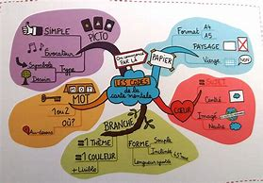
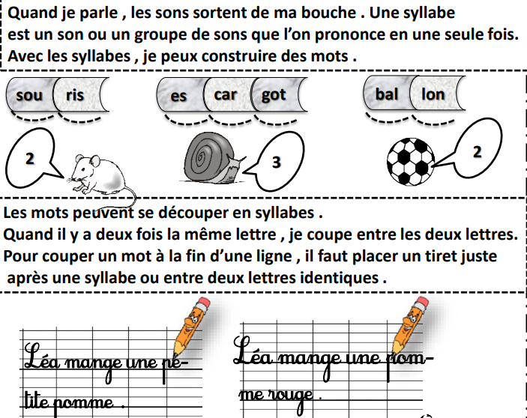
FOO1 – Lettres et découpage en syllabes
1/ Les mots s’écrivent à l’aide des LETTRES de l’alphabet. L’alphabet français comporte 26 lettres.
6 voyelles : a – e - i – o – u - y
20 consonnes : b – c –d – f - g – h – j – k – l – m – n – p – q – r - s – t – v – w – x - z
2/ Chaque lettre a un son (1 lettre = 1 son) mais un son (sans pause à l’oral) peut avoir plusieurs lettres.
Ex : La lettre F fait le son [f] – C’est une seule lettre pour ce son
Le son PA fait le son [pa] – Il y a 2 lettres pour former ce son
3/ Dans un mot, chaque groupe de lettres que l’on prononce en une seule fois s’appelle une syllabe. Un mot peut contenir une ou plusieurs syllabes.
Ex : chat (1 seule syllabe) chat (pas de pause possible à l’oral)
balançoire (4 syllabes) ba-lan-çoi-re (pause entre chaque son)
Apprendre autrement : carte mentale ou schéma pour apprendre et mémoriser la leçon.

Slide 4

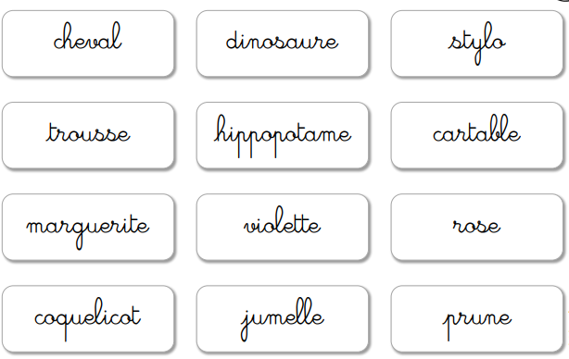
O1 – Lettres et découpage en syllabes
A la maison : Pour t’assurer que tu as compris la leçon et pour l’apprendre, essaye de répondre à ces questions. Tu peux demander à un adulte de t’y aider. Dans chaque mot, sépare les syllabes par un trait :

Slide 5

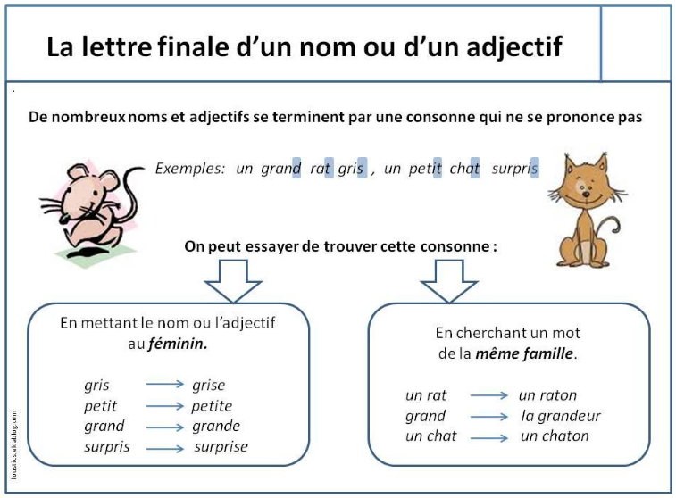
FO10 – La lettre muette en fin de mots
1/ Certains noms (ou adjectifs) se terminent à l’écrit par une lettre que l’on ne prononce pas : c’est une LETTRE MUETTE.
Ex: un enfant – un bord – petit…
2/ Pour savoir comment écrire ce mot sans erreur, on peut :
Mettre le mot au féminin (ex : petit - petite). Dans ce cas, la lettre muette sert à former le féminin.
Trouver un mot de la même famille
Ex : lait – laitier – laitière
Pour certains mots que tu ne connais pas, il sera nécessaire de vérifier dans le dictionnaire (ex : guépard)
Apprendre autrement : carte mentale ou schéma pour apprendre
et mémoriser la leçon.

Slide 6
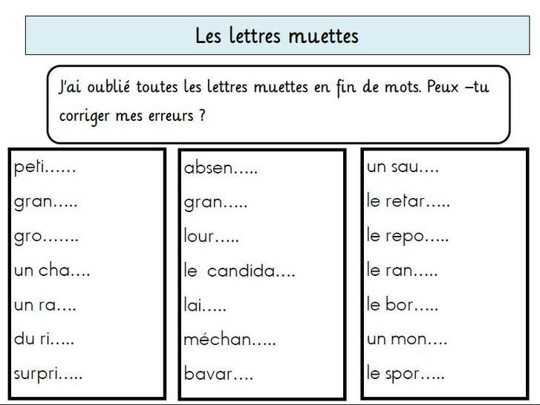
FO10 – La lettre muette en fin de mots
A la maison :
Pour t’assurer que tu as compris la leçon et pour l’apprendre, essaye de répondre à ces questions. Tu peux demander à un adulte de t’y aider.

Slide 7

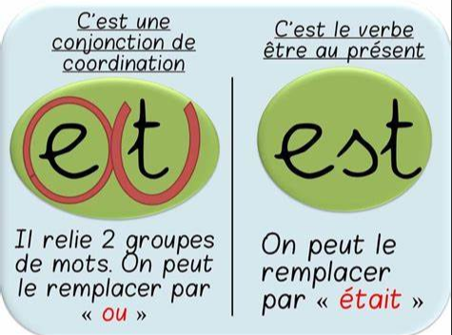
FO12-1 –HOMOPHONE : ET – EST - ES
Les mots « ET » et « EST » se prononcent de la même manière
mais ne s’écrivent pas pareil et ne veulent pas dire la même chose.
Les mots ES et EST sont le verbe ETRE conjugué au présent. Tu es ou on/il/elle est.
Ils peuvent être remplacés par étais pour ES ou était pour EST.
  Ex : Karim est malade. Karim était malade.
  Le mot ET est un mot invariable qui dit ET PUIS. Il ajoute un élément à un mot.
    Ex : Karim et Loïc sont malades. Karim ainsi que Loïc sont malades.
Apprendre autrement : carte mentale ou schéma pour apprendre
et mémoriser la leçon.

Slide 8
FO12-1 –HOMOPHONE : ET – EST -ES
A la maison :
Pour t’assurer que tu as compris la leçon et pour l’apprendre, essaye de répondre à ces questions. Tu peux demander à un adulte de t’y aider.
Complète les phrases avec ET, ES ou EST :
1/ Marc ……….. dans le salon.
2/ Nous allons acheter des pommes ……… des poires.
3/ Nous rentrons………… nous fermons la porte.
4/ Le cheval s’……….échappé.
5/ Les garçons………. les filles sont assis sur les bancs.
6/ Tu ……. grand maintenant !

Slide 9
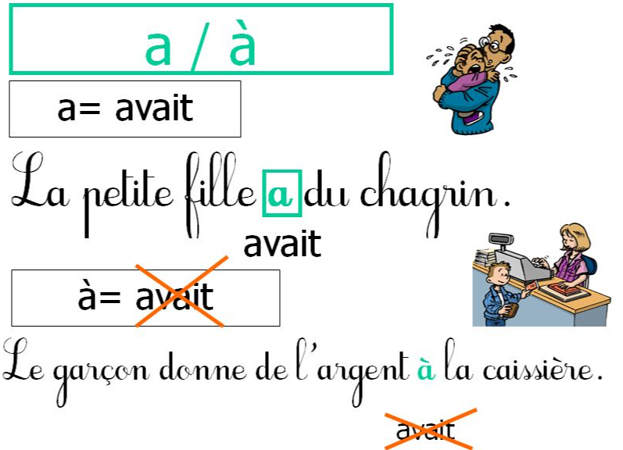
FO12-2 –HOMOPHONE : A - AS- À
Les mots « A » et « À » se prononcent de la même manière mais ne ne s’écrivent pas pareil et ne veulent pas dire la même chose.
Les mot A sans accent ou lle mot AS sont le verbe AVOIR conjugué au présent (ex : Il ou elle a des billes. Tu as 8 ans).
Ils peuvent être remplacés par AVAIT ou AVAIS (au passé).
  Ex : Julie a mal aux dents. Julie avait mal aux dents.
  Le mot À avec accent est un mot invariable (qui s’écrit toujours pareil). Il sert à préciser un lieu ou une personne.
    Ex : Tom rentre à la maison. Tu parles à ta copine.
  Si tu ne peux pas le remplacer par avait, c’est qu’il s’écrit À avec un accent.
Apprendre autrement : carte mentale ou schéma pour apprendre
et mémoriser la leçon.

Slide 10
FO12-2 –HOMOPHONE : A - AS - À
A la maison :
Pour t’assurer que tu as compris la leçon et pour l’apprendre, essaye de répondre à ces questions. Tu peux demander à un adulte de t’y aider.
Complète les phrases avec A, AS ou À:
1/ Zoe ….. Une amie …… coté de chez elle.
2/ Il y ….. deux jumeaux …… ne pas confondre.
3/ Elle …… peur de l’eau ……. l’océan.
4/ Le champion de titre ..….. une revanche ……. prendre.
5/ Aujourd’hui, tu ……….. 8 ans.

Slide 11
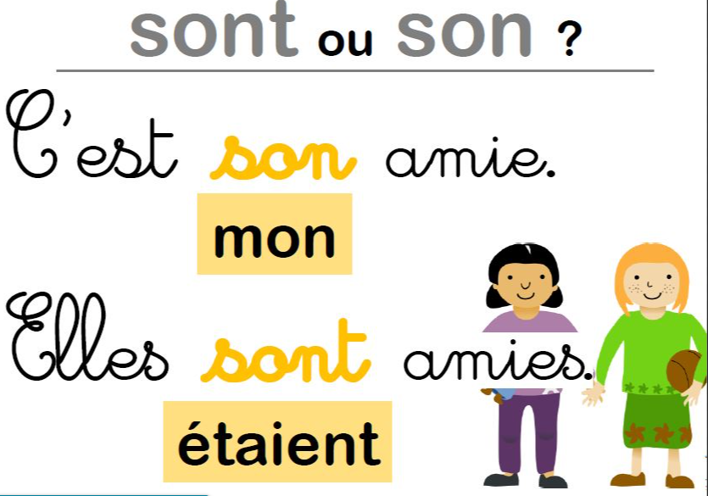
FO12-3 –HOMOPHONE : SON - SONT
Les mots « SON » et « SONT » se prononcent de la même manière mais ne
ne s’écrivent pas pareil et ne veulent pas dire la même chose.
Le mot SONT est le verbe ETRE conjugué au présent (ex : Ils sont à la piscine).
Il peut être remplacé par étaient (au passé).
  Ex : Julie et Eva sont chez le voisin.
  Le mot SON est un mot invariable. C’est un déterminant qui se met devant un nom. Il veut dire « à lui »
  Ex : Paul prend son instrument (à lui) pour le concert de ce soir.
  Si tu ne peux pas le remplacer par étaient, c’est qu’il s’écrit SON sans le T.
Apprendre autrement : carte mentale ou schéma pour apprendre
et mémoriser la leçon.

Slide 12

FO12-3 –HOMOPHONE : SON - SONT
A la maison :
Pour t’assurer que tu as compris la leçon et pour l’apprendre, essaye de répondre à ces questions. Tu peux demander à un adulte de t’y aider.
Complète les phrases avec SON ou SONT :
1/ Les robots ………….. vivants !!!
2/ Le facteur ouvre ……… sac.
3/ Léa et ………… cousin se …………… battus?
4/ Ces livres …………… à vous?
5/ C’est ………… pantalon qui sèche sur le fil.
Pour aller plus loin :
Invente une phrase avec SON et une phrase avec SONT.

Slide 13
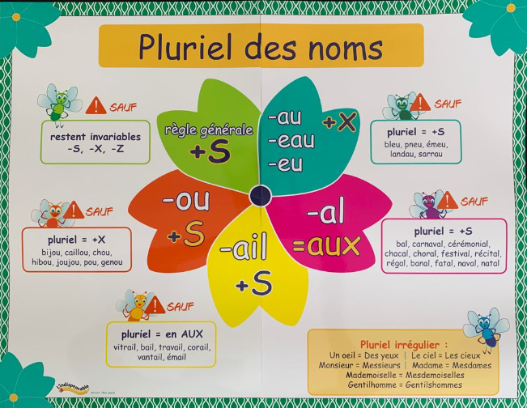
FO14 – Le pluriel des noms (-al), (-ail), (-ou)
1/ La plupart des noms qui se terminent par –al au singulier deviennent –aux au pluriel (ex: un cheval – des chevaux) ; un journal – des journaux).
2/ Les noms qui se terminent en –ail au singulier peuvent devenir au pluriel :
-AILS (ex : un portail – des portails ; un épouvantail – des épouvantails)
-AUX pour ls mots : VITRAIL (vitraux)- BAIL – TRAVAIL – CORAIL – ÉMAIL
2/ Les noms qui se terminent en –OU au singulier peuvent devenir au pluriel :
-OUS (ex : un cou – des cous)
- OUX pour BIJOU (bijoux) – CAILLOU – GENOU- POU – JOUJOU - CHOU
Apprendre autrement : carte mentale ou schéma pour apprendre
et mémoriser la leçon.

Slide 14
FO14 – Le pluriel des noms (-al), (-ail), (-ou)
A la maison :
Pour t’assurer que tu as compris la leçon et pour l’apprendre, essaye de répondre à ces questions. Tu peux demander à un adulte de t’y aider.
Ecris le pluriel des mots suivants en commençant par « Des » :
1/ un cheval 2/ le chandail 3/ un caillou
4/ un bijou 5/ un coucou 7/ l’épouvantail

Slide 15
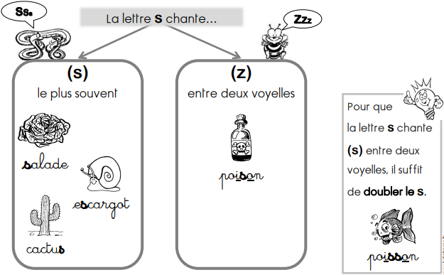
FO20 – La valeur de la lettre S
1/ La lettre S se prononce [S] ou [Z]
Le son [S] quand la lettre est en début de mot ou quand elle est entre une voyelle et une consonne
Ex : sac – rester
Le son [Z] quand la lettre est entre 2 voyelles
Ex : chose – case
SINON j’écris 2 s (SS) pour faire le son [S]
Ex : poisson
La lettre S peut être muette (ne se dit pas) quand elle est à la fin de certains mots
Ex : radis – des petits chats
Apprendre autrement : carte mentale ou schéma pour apprendre
et mémoriser la leçon.

Slide 16
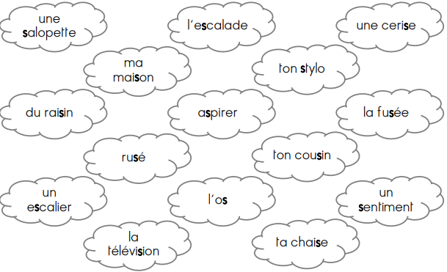
FO20 – La lettre S – son [S]
A la maison :
Pour t’assurer que tu as compris la leçon et pour l’apprendre, essaye de répondre à ces questions. Tu peux demander à un adulte de t’y aider.
Colorie le mot en jaune, quand tu entends [S] et en vert quand tu entends [Z] :

Slide 17
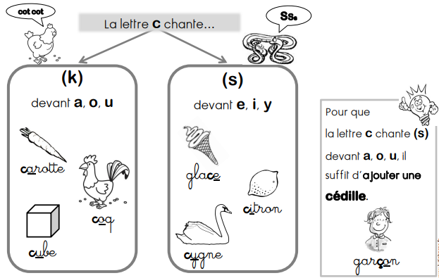
FO21 – La lettre C – son [s] ou [k]
1/ La lettre C se prononce [S] ou [k]
Le son [S] quand la lettre est en devant e, i, y
Ex : citron – cygne
Le son [k] quand la lettre est devant a, o, u ou devant une consonne
Ex : cage – classe – cube
Sinon il faut mettre une cédille pour entendre [S] devant a, o, u
Ex : façon - menaçant
Le son [ʃ] (ch) quand le C est suivi du H.
Ex : chat- cochon
Apprendre autrement : carte mentale ou schéma pour apprendre
et mémoriser la leçon.

Slide 18
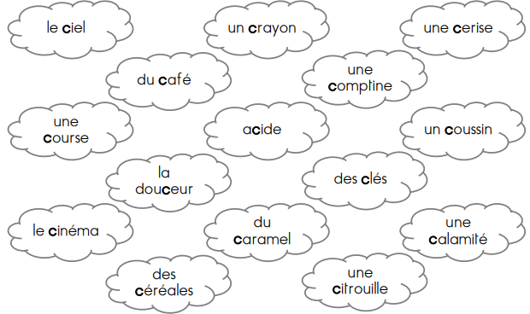
O21 – La lettre C – son [S] ou [k]
A la maison :
Pour t’assurer que tu as compris la leçon et pour l’apprendre, essaye de répondre à ces questions. Tu peux demander à un adulte de t’y aider.
Colorie le mot en jaune, quand tu entends [S] et en vert quand tu entends [k] :

Slide 19
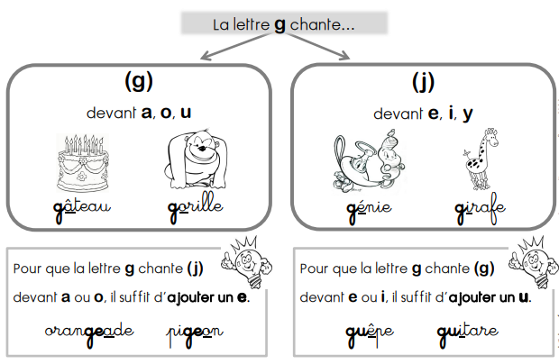
FO22 – La lettre G – son [g] ou [ʒ] (j)
1/ La lettre G se prononce [g] ou [ʒ] (j)
Le son [ʒ] (j) quand la lettre est en devant e, i, y Ex : plumage – collège
Le son [g] quand la lettre est devant a, o, u ou devant une consonne
Ex : glace – gâteau
Sinon j’ajoute un E après le G pour faire le son (j)
Ex : pigeon
Apprendre autrement : carte mentale ou schéma pour apprendre
et mémoriser la leçon.

Slide 20
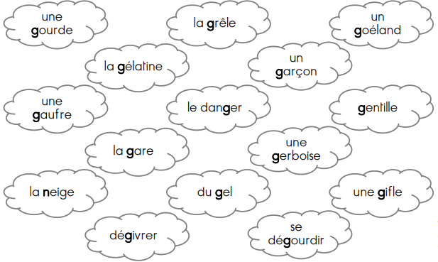
FO22 – La lettre G – son [g] ou [ʒ] (j)
A la maison :
Pour t’assurer que tu as compris la leçon et pour l’apprendre, essaye de répondre à ces questions. Tu peux demander à un adulte de t’y aider.
Colorie le mot en jaune, quand tu entends [g] et en vert quand tu entends [j] :

Slide 21
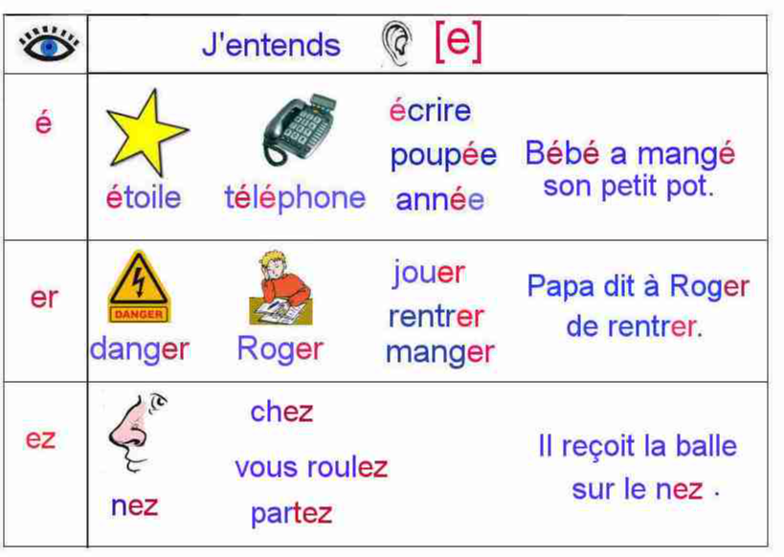
FO23 – Le son [e] (é), (ez), (er), (ée)
1/ Le son (é) peut s’écrire :
–é (E avec accent aigu)
Ex : éléphant – carré
A la fin d’un mot, ce son peut s’écrire :
–er (certains noms ou verbes à l’infinitif du 1er groupe)
Ex : pompier - jouer
–ée (certains noms féminin)
Ex : allée – poignée – poupée
–ez (certains noms ou verbes conjugués à la 2ème personne du pluriel)
Ex : nez – vous dormez
Apprendre autrement : carte mentale ou schéma pour apprendre
et mémoriser la leçon.

Slide 22
FO23 – Le son [e] (é), (ez), (er), (ée)
A la maison :
Pour t’assurer que tu as compris la leçon et pour l’apprendre, essaye de répondre à ces questions. Tu peux demander à un adulte de t’y aider.
Colorie le mot en jaune, quand tu vois (é) et en vert quand tu vois [er], en bleu quand tu vois (ez), en gris les autres sons é – attention, il y a un intrus :
chez | électricité | rouler
poupée | cahier | assez
et | tigre | dernier
hérisson | vous jouez | café

Slide 23
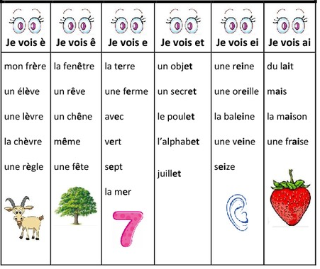
FO24 – Le son [ɛ] (è), (ai), (et), (ei), (e), (ê)
1/ Le son [ɛ] peut s’écrire :
–è (E avec accent grave)
Ex : ma mère – un siège
–ê (E avec accent circonflexe)
Ex : fête - crêpe
–et (le son est à la fin du mot)
Ex : poignet - chalet
–ai
Ex : anniversaire – maire
–ei
Ex : pleine - neige
–e lorsque le son est devant 2 consonnes identiques
Ex : renne - chouette
Apprendre autrement : carte mentale ou schéma pour apprendre
et mémoriser la leçon.

Slide 24
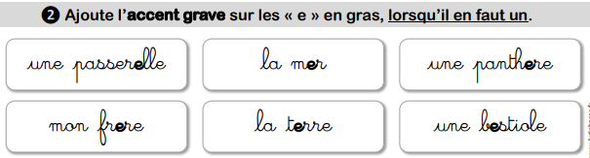
FO24 – Le son [ɛ] (è), (ai), (et), (ei), (e), (ê)
A la maison :
Pour t’assurer que tu as compris la leçon et pour l’apprendre, essaye de répondre à ces questions. Tu peux demander à un adulte de t’y aider.
è – ei – et – ê – e - ai
p……….ne | fur…….... | col……...re
p……….lle | m………s | f…….te

Slide 25
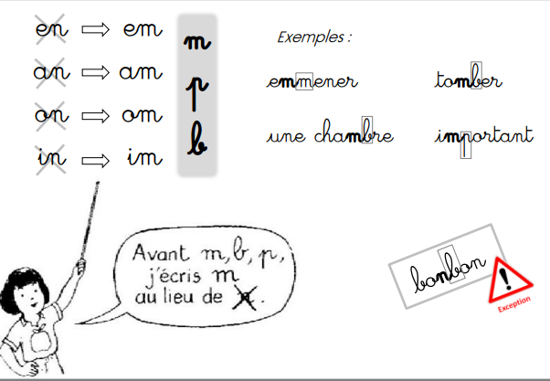
FO25 – Le M devant M-B-P
1/ Le son [ɑ̃] s’écrit généralement : -AN ou -EN (ex: viande), le son [ɛ̃] s’écrit généralement : -IN (ex : jardin) et le son [ɔ̃] s’écrit généralement -ON
2/ MAIS
Devant les consonnes M-B-P, ces sons transforment le –N en –M
Ex : an - am : une chambre
Ex : en - em : emporter
Ex : in - im : timbre
Ex : on - om : pompier
Apprendre autrement : carte mentale ou schéma pour apprendre
et mémoriser la leçon.

Slide 26
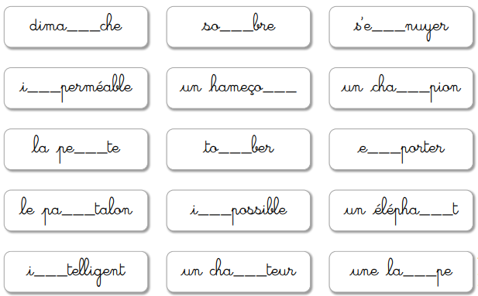
FO25 – Le M devant M-B-P
A la maison :
Pour t’assurer que tu as compris la leçon et pour l’apprendre, essaye de répondre à ces questions. Tu peux demander à un adulte de t’y aider.
Complète ces mots avec –m ou –n :

Slide 27
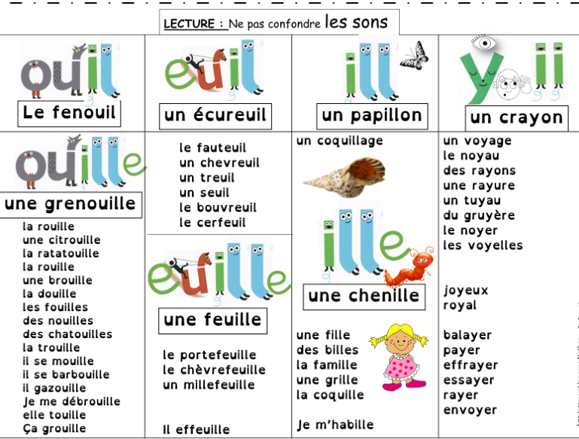
FO26 – Le son [j] (ill), (ouil), (y), (euille)
1/ Le son [j] (il, ill) s’écrit généralement :
-ILL (ex: poulailler, papillon) ou -ILLE (ex :gentille, vanille) quand le son est à la fin du mot féminin
–IL quand le son est à la fin du mot (ex : soleil, pareil)
-I quand le son [j] est entre une consonne et une voyelle (ex : papier, lumière)
-Y généralement entre 2 voyelles (ex : joyeux, appuyer) mais dans certains cas, on écrira –ill (ex : maillot)
-OUIL (ex : fenouil)
-EUIL (ex : chevreuil)
-EUILLE avec le mot « feuille »(ex: feuille)
Je peux me servir du dictionnaire pour trouver comment écrire le son !
Apprendre autrement : carte mentale ou schéma pour apprendre
et mémoriser la leçon.

Slide 28
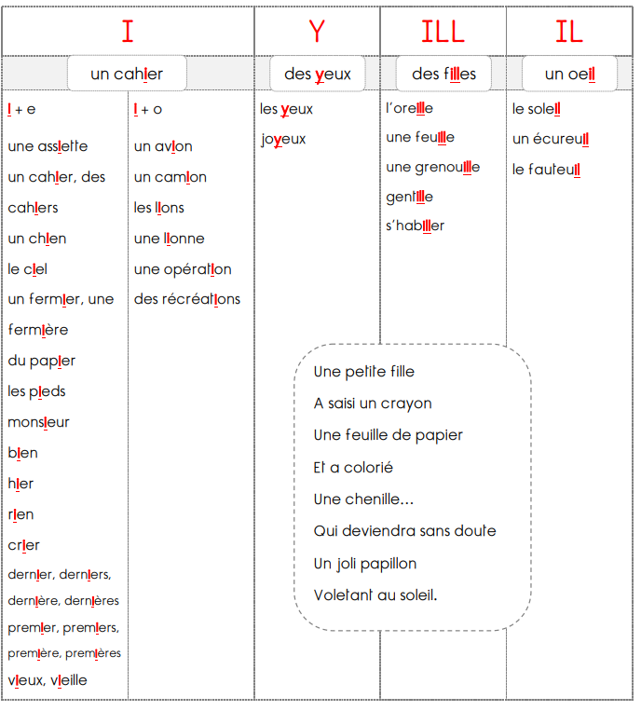
FO26 – Le son [j] (ill), (ouil), (y), (euille)
A la maison :
Pour t’assurer que tu as compris la leçon et pour l’apprendre, essaye de répondre à ces questions. Tu peux demander à un adulte de t’y aider.
Lie le corpus de mot à voix haute et repère les sons (i), (ill), (y), (euille) :

Slide 29
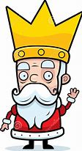

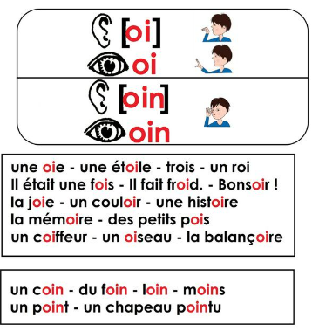
FO27 – Le son [wa] (oi) et (oin)
1/ Le son [wa] s’écrit :
-OI (ex: roi, doigt, choix)
Moins souvent : -OY (ex : joyeux).
2/ le son (oin) s’écrit :
-OIN (ex : foin)
Je peux me servir du dictionnaire pour trouver comment écrire le son !
Apprendre autrement : carte mentale ou schéma pour apprendre
et mémoriser la leçon.

Slide 30
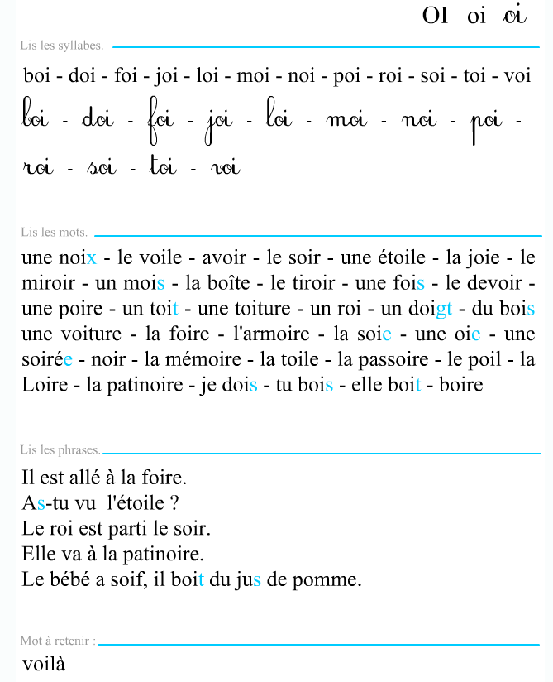
FO27 – Le son [wa] (oi) et (oin)
A la maison :
Pour t’assurer que tu as compris la leçon et pour l’apprendre, essaye de répondre à ces questions. Tu peux demander à un adulte de t’y aider.
Lis les syllabes, mots et phrases et repère le son (oi) :

Slide 31
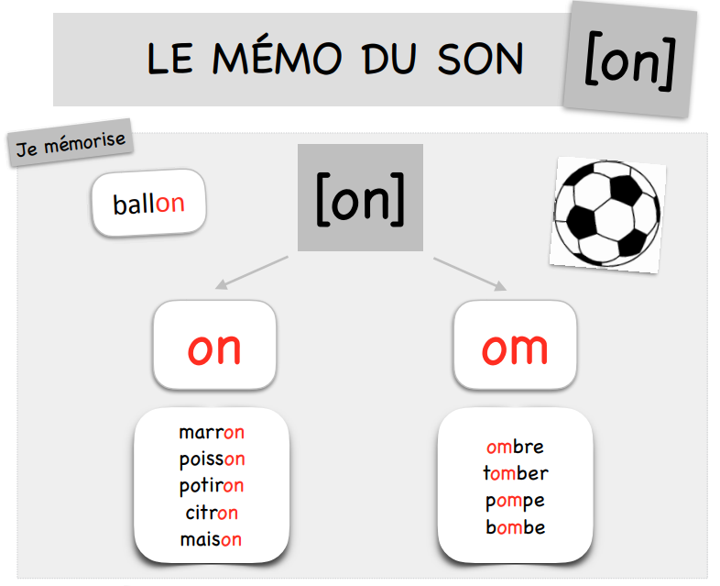
FO28 – Le son [̃ɔ̃] (on) et (om)
1/ Le son [̃ɔ] s’écrit :
-ON (ex: donjon)
-OM : souviens-toi DEVANT M-B-P (ex : ombre, pompon).
Je peux me servir du dictionnaire pour trouver comment écrire le son !
Apprendre autrement : carte mentale ou schéma pour apprendre
et mémoriser la leçon.

Slide 32
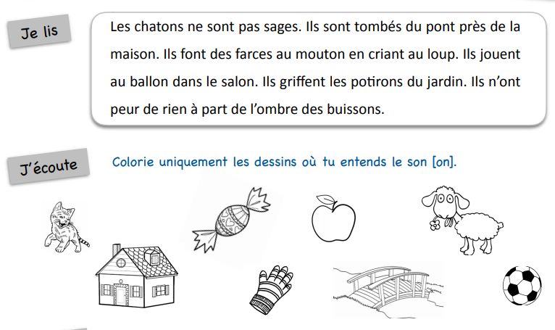
FO28 – Le son [̃ɔ̃] (on) et (om)
A la maison :
Pour t’assurer que tu as compris la leçon et pour l’apprendre, essaye de répondre à ces questions. Tu peux demander à un adulte de t’y aider.
Lis le texte et repère le son (on) :

Slide 33
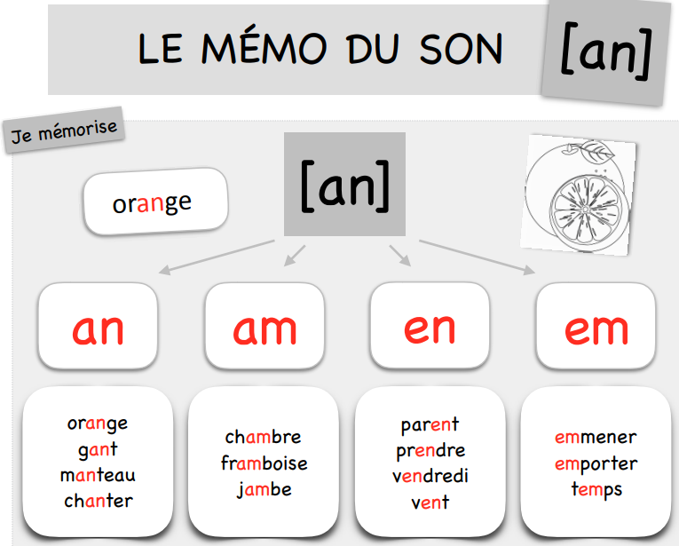
FO29 – Le son [̃ɑ̃] (an), (am), (en), (em)
1/ Le son [̃ɑ̃] s’écrit :
-AN (ex: danger, boulanger)
Mais -AM : souviens-toi DEVANT M-B-P (ex : ampoule, ambulance).
-EN (ex : entonnoir)
Mais –EM DEVANT M-B-P (ex : emporter)
Je peux me servir du dictionnaire pour trouver comment écrire le son !
Apprendre autrement : carte mentale ou schéma pour apprendre
et mémoriser la leçon.

Slide 34
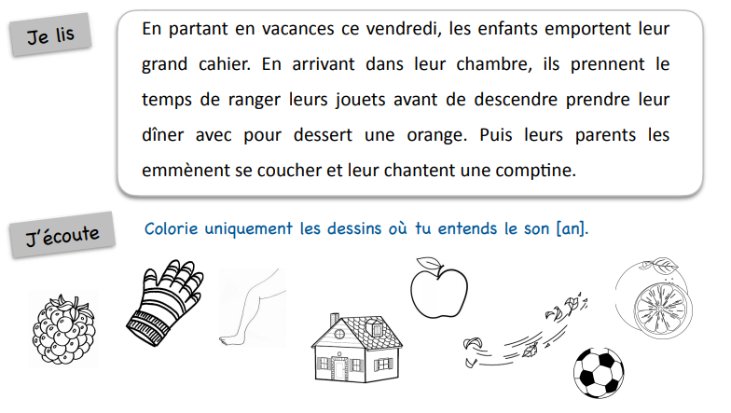
FO29 – Le son [̃ɑ̃] (an), (am), (en), (em)
A la maison :
Pour t’assurer que tu as compris la leçon et pour l’apprendre, essaye de répondre à ces questions. Tu peux demander à un adulte de t’y aider.
Lis le texte et repère le son (an), (en), (em), (am) :

Slide 35
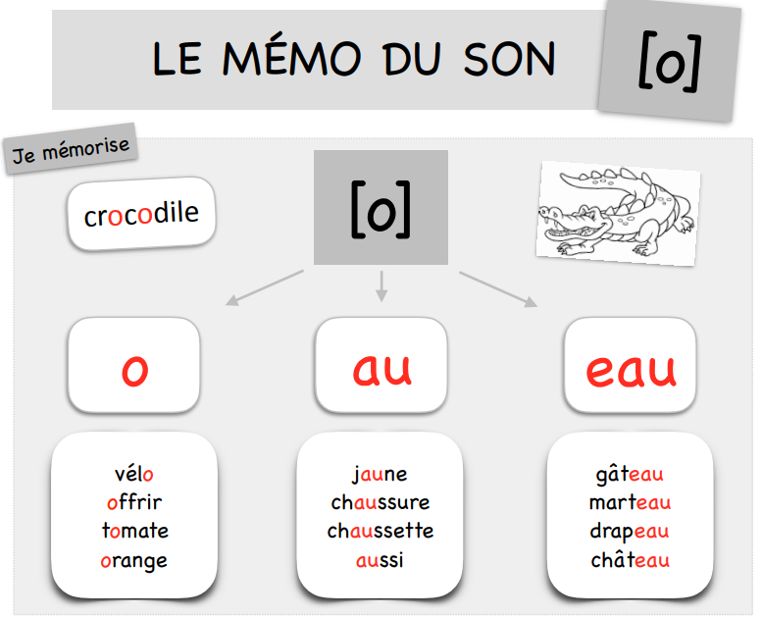
FO30 – Le son [o] (o), (au), (eau)
1/ Le son [̃O] s’écrit :
-O (ex: robot, opéra, gros)
-AU (ex : autre, sauter) et aussi pour le pluriel des mots en -al (ex : cheval -chevaux).
-EAU pour le son généralement en fin de mot (ex : râteau, eau, seau))
Je peux me servir du dictionnaire pour trouver comment écrire le son !
Apprendre autrement : carte mentale ou schéma pour apprendre
et mémoriser la leçon.

Slide 36
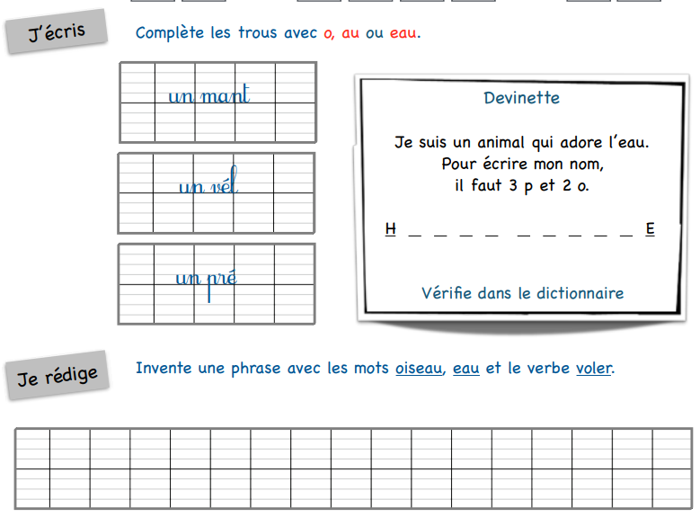
FO30 – Le son [o] (o), (au), (eau)
A la maison :
Pour t’assurer que tu as compris la leçon et pour l’apprendre, essaye de répondre à ces questions. Tu peux demander à un adulte de t’y aider.

Slide 37
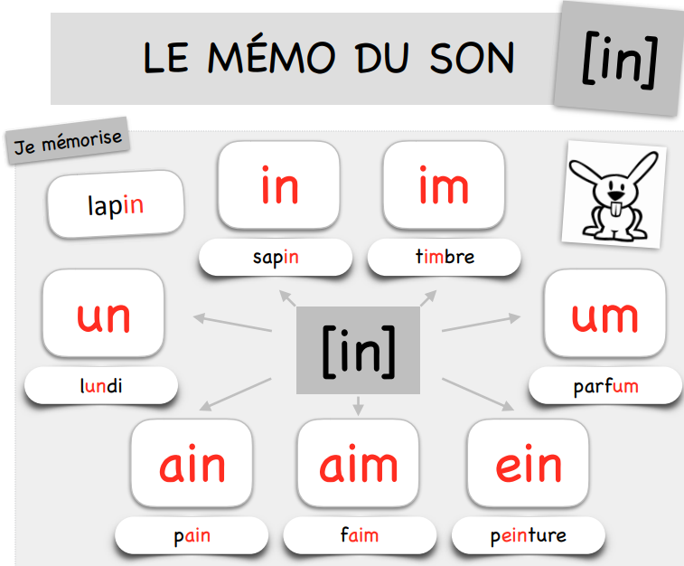
FO31 – Le son [œ̃] (un), (um), et [ɛ̃] (in), (ain)
1/ Le son [̃̃ œ̃] s’écrit :
-UN (ex: un, brun, aucun)
-UM (ex : parfum, lumbago)
2/ Le son [̃ ɛ̃] s’écrit :
-IN (ex : jardin, matin)
-IM, souviens-toi M devant M-B-P (ex : timbre, impoli, imprudent, imbuvable)
-AIN (ex : pain, grain)
-AIM (ex : daim, faim)
-EIN (ex : peintre, teindre)
Je peux me servir du dictionnaire pour trouver comment écrire le son !
Apprendre autrement : carte mentale ou schéma pour apprendre
et mémoriser la leçon.

Slide 38
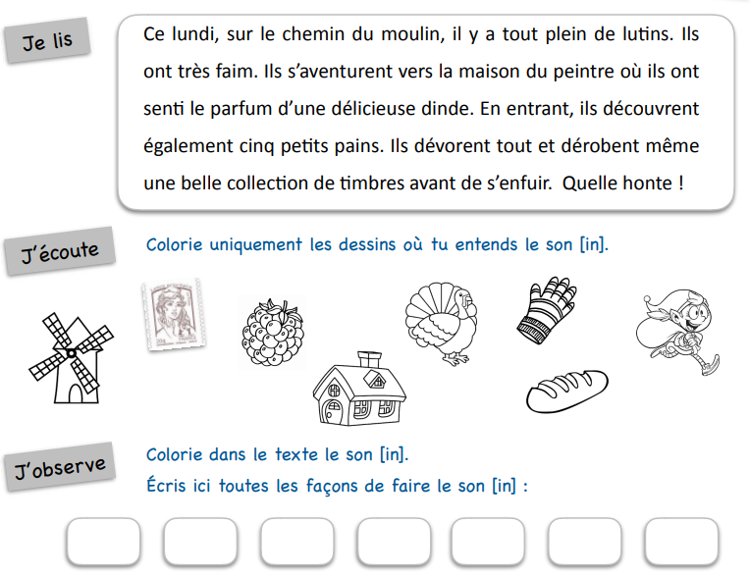
FO31 – Le son [œ̃] (un), (um), et [ɛ̃] (in), (ain)
A la maison :
Pour t’assurer que tu as compris la leçon et pour l’apprendre, essaye de répondre à ces questions. Tu peux demander à un adulte de t’y aider.

Slide 39
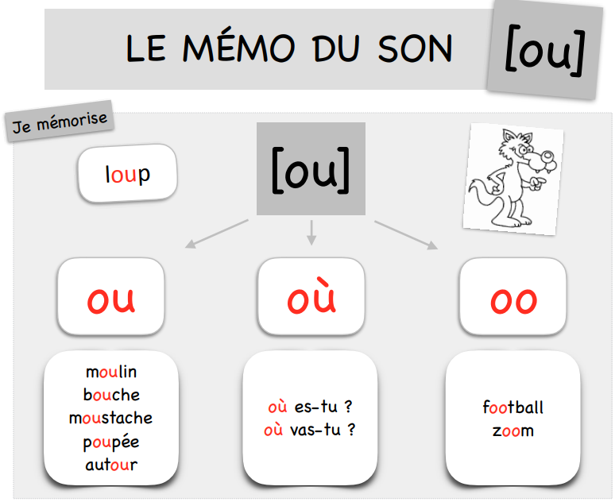
FO32 – Le son [u] (ou)
1/ Le son [̃u] s’écrit :
Le plus souvent -OU (ex: loup, cou, genou)
-où pour exprimer un lieu (ex : où vas-tu?)
-OO, notamment pour les mots anglais mais pas QUE! (ex : football, cool, igloo)
Je peux me servir du dictionnaire pour trouver comment écrire le son !
Apprendre autrement : carte mentale ou schéma pour apprendre
et mémoriser la leçon.

Slide 40
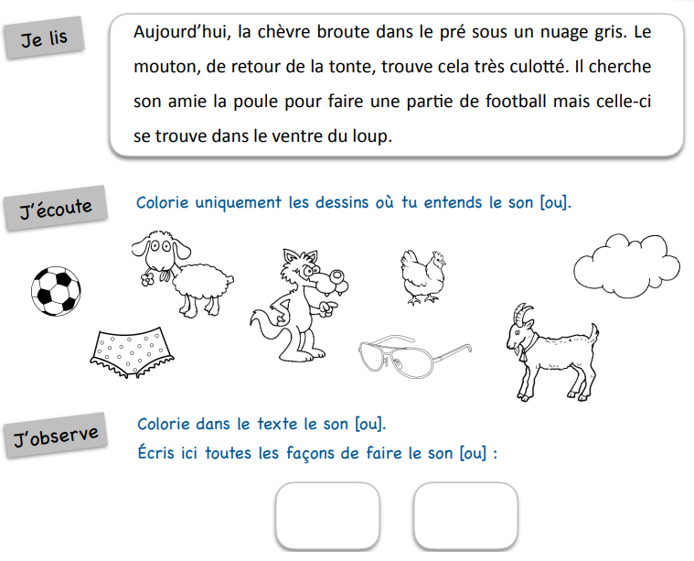
FO32 – Le son [u] (ou)
A la maison :
Pour t’assurer que tu as compris la leçon et pour l’apprendre, essaye de répondre à ces questions. Tu peux demander à un adulte de t’y aider.

Slide 41
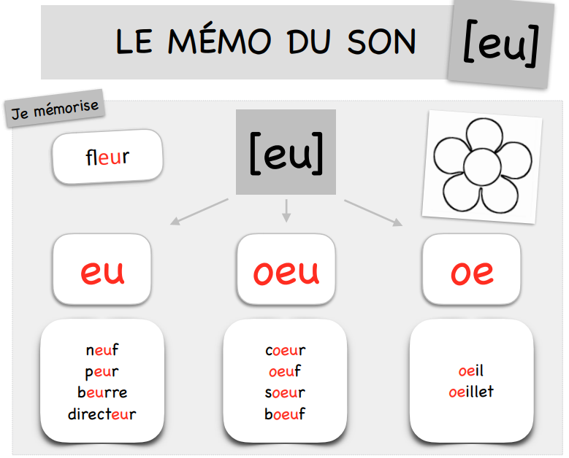
FO33 – Le son [ø] (eu)
1/ Le son [ø] s’écrit :
Le plus souvent -EU (ex: neuf, heure)
-OEU (ex :oeuf, coeur)
-OE (souvent devant le –i (ex : œil, )
Je peux me servir du dictionnaire pour trouver comment écrire le son !
Apprendre autrement : carte mentale ou schéma pour apprendre
et mémoriser la leçon.

Slide 42
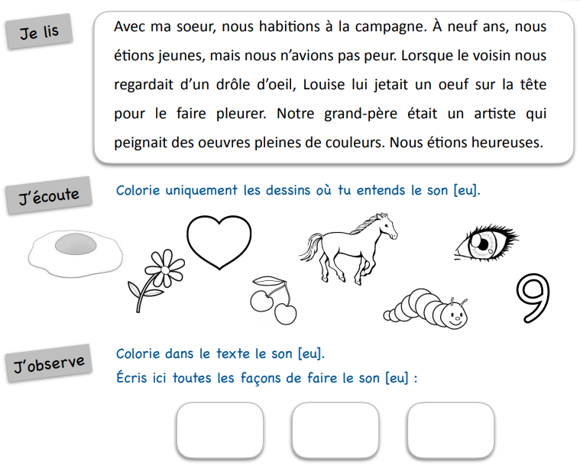
FO33 – Le son [ø] (eu), (oe), (oo)
A la maison :
Pour t’assurer que tu as compris la leçon et pour l’apprendre, essaye de répondre à ces questions. Tu peux demander à un adulte de t’y aider.

Slide 43
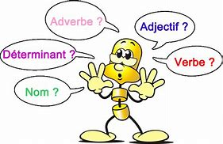
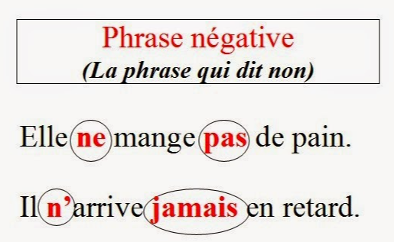
FG01–LA PHRASE – FORME NEGATIVE
Une phrase affirmative indique une action qui se fait.
On peut la commencer par OUI.
ex : je sors aujourd’hui.
Une phrase négative indique une action qui ne se fait pas.
On peut la commencer par NON.
  Pour former une phrase négative, on ajoute deux mots NE…..PAS, NE……PLUS, NE….JAMAIS.
  Ex : je ne sors pas aujourd’hui.
Apprendre autrement : carte mentale ou schéma pour apprendre
et mémoriser la leçon.

Slide 44
FG01 –LA PHRASE – FORME NEGATIVE
A la maison :
Pour t’assurer que tu as compris la leçon et pour l’apprendre, essaye de répondre à ces questions. Tu peux demander à un adulte de t’y aider.
Entoure les mots de négation :
1/ Les élèves ne sont pas à l’école.
2/ Elle ne voit pas l’araignée.
3/ Le fantôme ne fait pas peur.
4/ Le guide n’est plus avec eux.
5/ Manon ne pleure jamais.
Pour aller plus loin :
Invente une phrase négative.

Slide 45
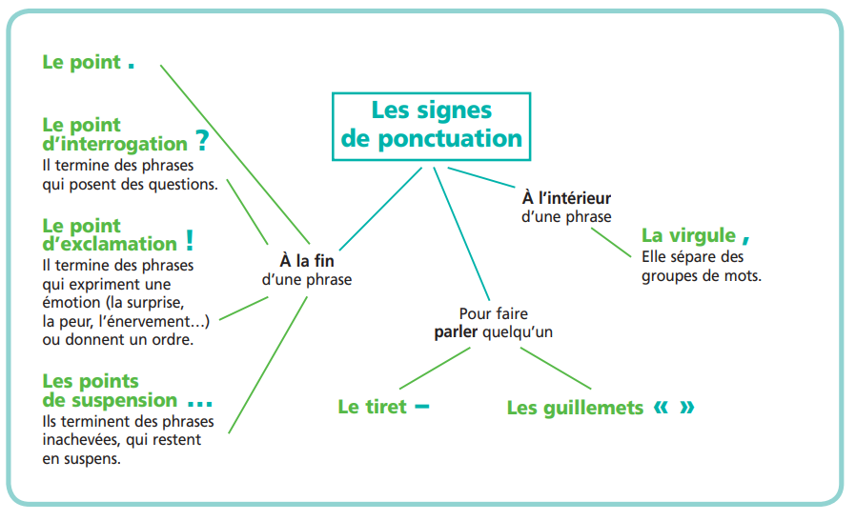
FG03 – La phrase - ponctuation
Les signes de ponctuation se placent :
A la fin d’une phrase :
  Le point . termine des phrases qui donnent une information, déclarent quelque chose (ce sont les phrases déclaratives).
  Le point d’interrogation ? termine des phrases qui posent des questions (ce sont les phrases interrogatives).
  Le point d’exclamation ! termine des phrases qui expriment une émotion, la surprise, la peur, l’énervement ou un ordre (ce sont les phrases exclamatives)
  Les points de suspension ... terminent des phrases inachevées, qui restent en suspens.
A l’intérieur d’une phrase :
  La virgule , sépare des groupes de mots.
  Les deux points : servent souvent à présenter une liste ou une explication.
  Le tiret - et les guillemets « » sont utilisés quand on fait parler quelqu’un.
Apprendre autrement : carte mentale ou schéma pour
Apprendre et mémoriser la leçon.

Slide 46

FG03– La phrase - ponctuation
A la maison :
Pour t’assurer que tu as compris la leçon et pour l’apprendre, essaye de répondre à ces questions. Tu peux demander à un adulte de t’y aider.
Colorie les points des phrases en rouge, en bleu les points d’exclamation, en vert les points d’interrogation, en orange les points de suspension, et en violet les virgules.
Petite sœur Li court, court... Mais soudain, un canard sauvage se pose devant elle :
« Petite sœur Li, petite sœur Li, j’ai faim! »
Comment un canard peut-il être capable de parler ? Surprise, elle lui offre une petite poignée de riz et le canard s’envole en lui disant « merci ».
CE2 : reste –t-il des signes de ponctuation? Lesquels ?

Slide 47
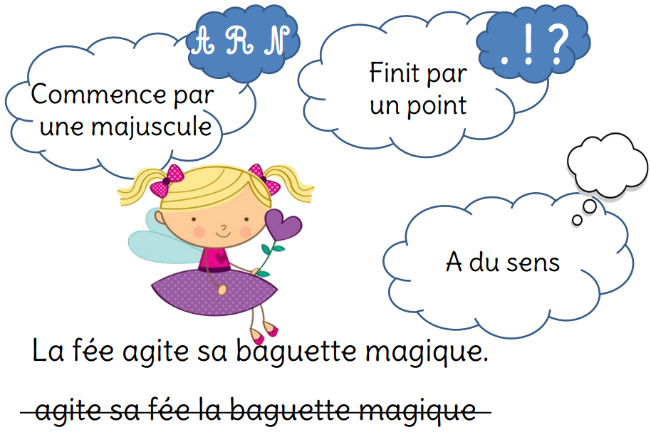
FG04– La phrase - généralités
Une phrase est une suite de mots qui a du sens.
Elle raconte quelque chose. L’ordre des mots est important.
La phrase commence toujours par une majuscule.
Elle se termine par un point. ( . / ! / ? / … )
Ex. : La maitresse est en retard.
Apprendre autrement : carte mentale ou schéma pour apprendre
et mémoriser la leçon.

Slide 48
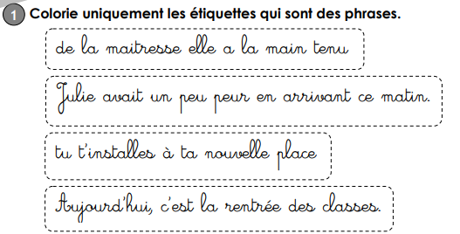

FG04 – La phrase - généralités
A la maison :
Pour t’assurer que tu as compris la leçon et pour l’apprendre, essaye de répondre à ces questions. Tu peux demander à un adulte de t’y aider.
Coche les phrases correctement écrites et entoure les erreurs dans les autres.
le soleil se couche tôt en hiver.
Un panda se nourrit essentiellement de bambou.
La ouvre petit sac fillette son.
Les spectateurs applaudissent le comédien

Slide 49
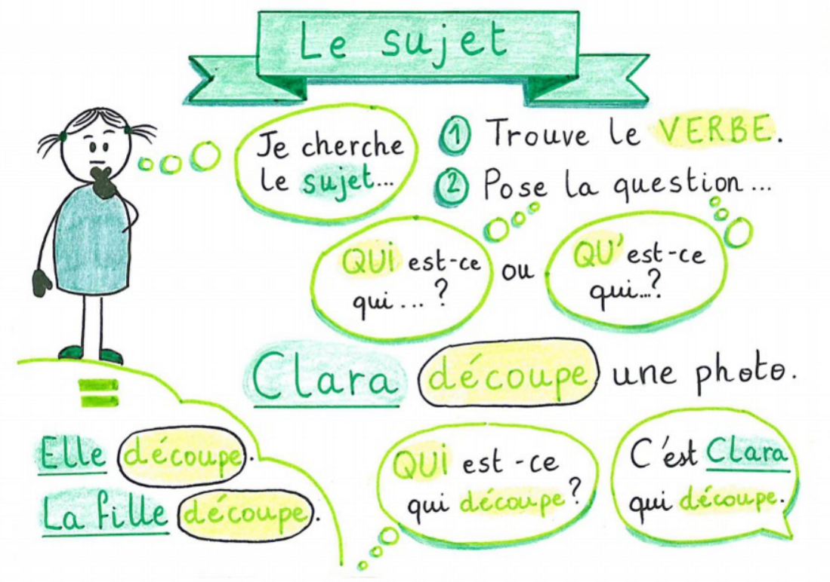
FG05-1 –FONCTION - LE SUJET DANS LA PHRASE
Dans la phrase, le sujet est celui qui fait l’action. Il peut désigner
Une personne, une chose, un animal ou un lieu.
Le plus souvent, il est placé AVANT le verbe.
Ex : Les oiseaux chantent au printemps.
SUJET AVANT LE VERBE
Pour trouver le sujet, on peut :
  Poser la question : de qui / de quoi parle la phrase?
    Ex du dessus : des oiseaux ! C’est « les oiseaux », le sujet !
  Ou poser la question « qui est-ce qui? » suivie du verbe.
  Ex du dessus : qui est-ce qui chante? Les oiseaux. C’est « les oiseaux », le sujet !
Apprendre autrement : carte mentale ou schéma pour apprendre
et mémoriser la leçon.

Slide 50
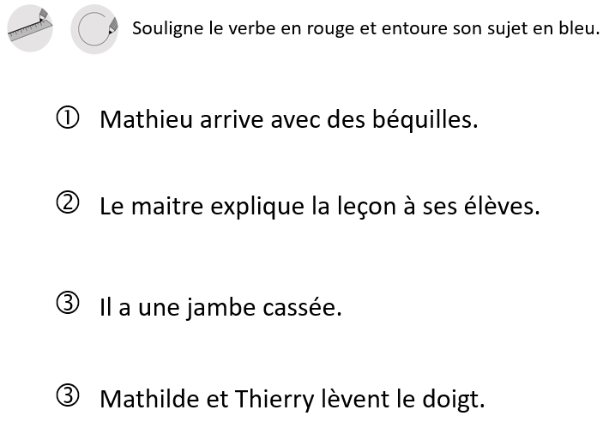
FG05-1 –FONCTION - LE SUJET DANS LA PHRASE
A la maison :
Pour t’assurer que tu as compris la leçon et pour l’apprendre, essaye de répondre à ces questions. Tu peux demander à un adulte de t’y aider.

Slide 51

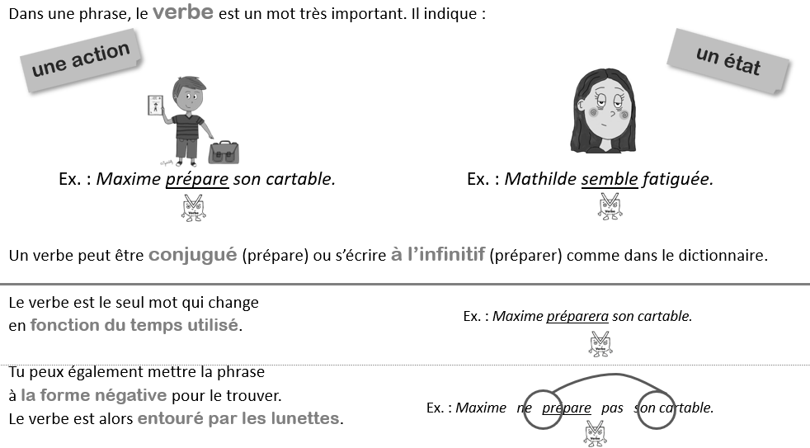
FG05-2 – FONCTION - LE VERBE DANS LA PHRASE
Le verbe dans la phrase INDIQUE L’ACTION OU L’ETAT d’une
personne, une chose…
Le verbe qui « conduit » une phrase n’est pas à l’infinitif (ex : chanter) : il est CONJUGUÉ !
  Le verbe a un radical
    Ex : il chant-e (du verbe chanter)
    Et une terminaison
    Ex : il chant-e
    Le verbe indique une action AU PRESENT (maintenant), AU PASSE (hier ou avant) ou AU FUTUR; Il change de TEMPS !
    Pour trouver le verbe, tu peux mettre la phrase à la négation : NE…PAS, le verbe sera au milieu entre les 2 mots ou le mettre au passé.
    Ex : Elle ne parle pas en classe.
    VERBE
    Elle parlait en classe.
Apprendre autrement : carte mentale ou schéma pour apprendre
et mémoriser la leçon.

Slide 52
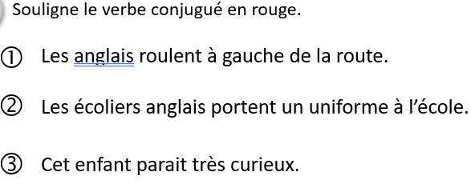
FG05-2 – LE VERBE DANS LA PHRASE
A la maison :
Pour t’assurer que tu as compris la leçon et pour l’apprendre, essaye de répondre à ces questions. Tu peux demander à un adulte de t’y aider.

Slide 53
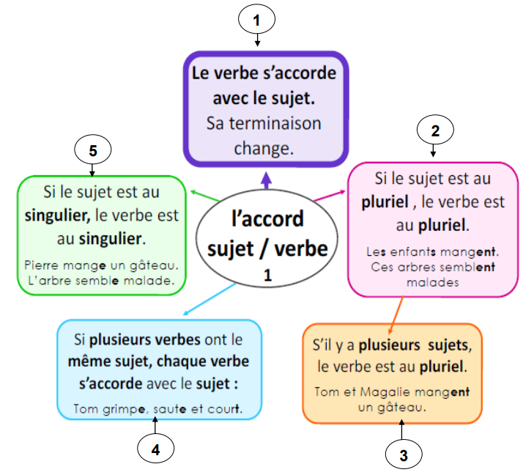
FG06 –OG – L’ACCORD SUJET - VERBE
Le verbe s’accord toujours avec son sujet. Sa terminaison varie selon
LA PERSONNE (se rattachant à l’un des pronoms personnels que l‘on
connait).
Le sujet peut être :
Un pronom personnel singulier ou pluriel :
ex : Elles sont dans la chambre.
  Un groupe nominal singulier ou pluriel :
  ex : les copines sont dans la chambre.
  Le groupe nominal peut être remplacé par un pronom personnel. Cela donne des indications sur la terminaison du verbe.
SINGULIER JE TU IL-ELLE-ON | PLURIEL NOUS VOUS ILS - ELLES
Apprendre autrement : carte mentale ou schéma pour apprendre
et mémoriser la leçon.

Slide 54
FG06 –OG – L’ACCORD SUJET - VERBE
A la maison :
Pour t’assurer que tu as compris la leçon et pour l’apprendre, essaye de répondre à ces questions. Tu peux demander à un adulte de t’y aider.
Souligne le sujet des verbes en gras. Et précise le NOMBRE du sujet :
SINGULIER (S) ou PLURIEL (P)
1/ L’aigle vole au-dessus de la montagne. NOMBRE : ………………
2/ Nous observons les animaux. NOMBRE : ………………
3/ Les marmottes dorment dans un terrier. NOMBRE : ………………
Pour aller plus loin :
Réécris ces phrases avec le sujet au PLURIEL
1/ le moniteur surveille les nageurs.
2/ L’étoile brille dans le ciel

Slide 55
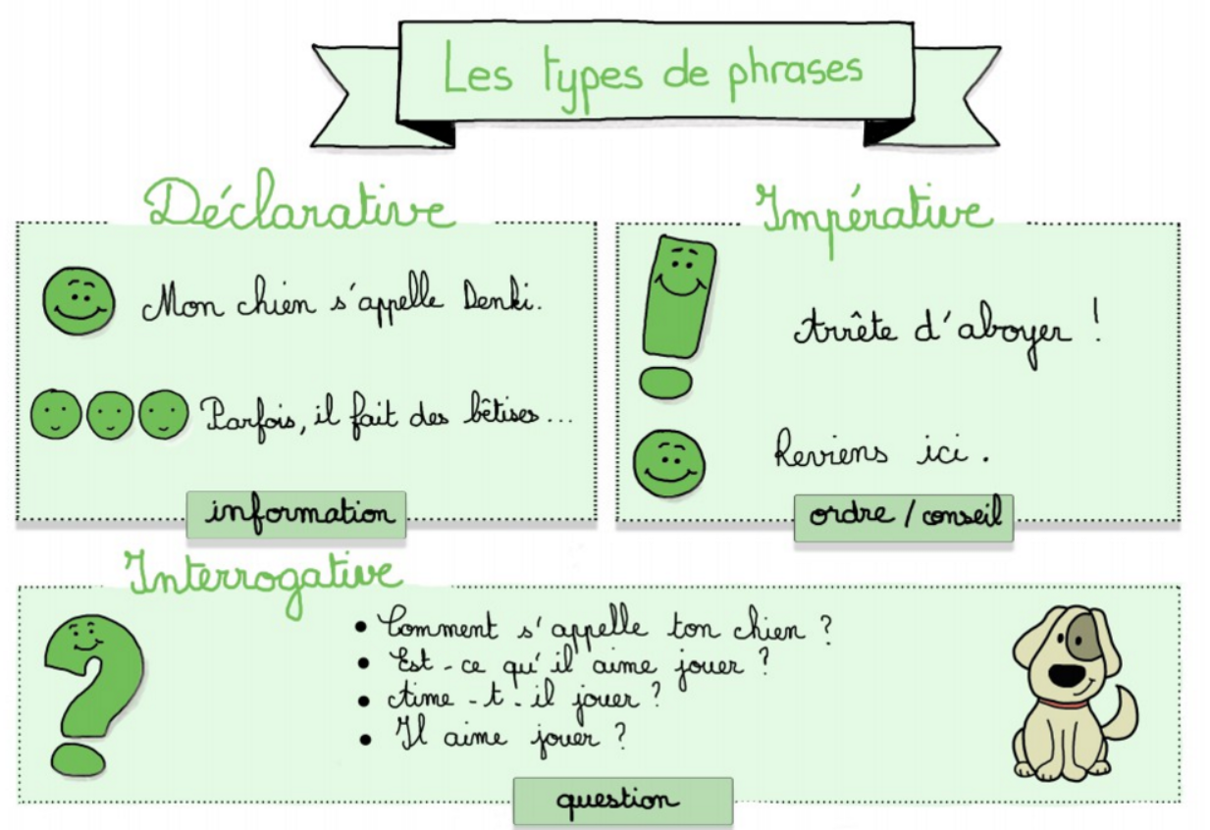
FG07 –LA PHRASE – LES TYPES DE PHRASE
Il existe trois types de phrase :
La phrase déclarative : elle permet de raconter une histoire, décrire une situation, donner une information.
ex : La poule est dans son poulailler.
  La phrase interrogative : elle permet de poser une question et finit par un point d’interrogation.
  ex : Pourquoi fais-tu cela?
    La phrase exclamative : elle exprime une émotion forte et se termine par un point d’exclamation. Elle peut être considérée comme une forme de phrase plus qu’un type de phrase.
    ex : J’ai eu tellement peur dans cette maison hantée !
      La phrase impérative : elle permet de donner un ordre ou un conseil et finit par un point ou un point d’exclamation.
      ex : N’oublie pas ton chapeau.
Apprendre autrement : carte mentale ou schéma pour apprendre
et mémoriser la leçon.

Slide 56
FG07 –LA PHRASE – TYPE DE PHRASES
A la maison :
Pour t’assurer que tu as compris la leçon et pour l’apprendre, essaye de répondre à ces questions. Tu peux demander à un adulte de t’y aider.
Colorie en rouge les phrases déclaratives, en bleu les phrases interrogatives et en vert les phrases impératives.
Pour aller plus loin :
Invente une phrase déclarative et une phrase impérative !
Mange ton assiette !
Qui a cassé cette assiette ?
Les voyageurs descendent du train.
Le Canada est un pays d’Amérique du Nord.

Slide 57
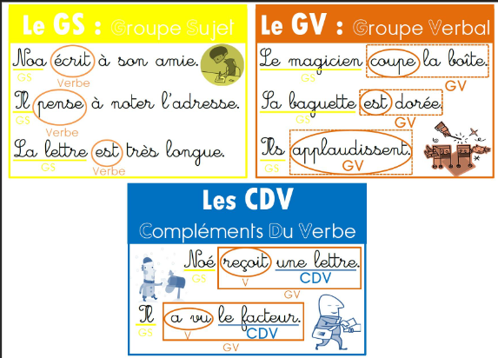
FG08 –FONCTION – LES COMPLEMENTS DE VERBE (CDV)
Un complément de verbe est un mot ou groupe de mots qui est non déplaçable et non supprimable. Il complète le VERBE et est
INDISPENSABLE. Ex : Le livreur dépose un colis
CDV
Le verbe peut avoir besoin d’un complément placé directement après lui (groupe nominal ou mot unique) (c’est un COD)
ex : je mange une pomme.
CDV (COD)
Le verbe peut avoir besoin d’un complément précédé d’un petit mot comme à, de… (c’est un COI)
ex : Je parle à mon frère.
CDV (COI)
  Pour identifier le complément de verbe, pose la question /
  « QUI » ou « QUOI », « A QUI » ou « DE QUOI » après le verbe.
Apprendre autrement : carte mentale ou schéma pour apprendre
et mémoriser la leçon. Rappel des groupes dans une phrase.

Slide 58
FG08 –FONCTION – LES COMPLEMENTS DE VERBE (CDV)
A la maison :
Pour t’assurer que tu as compris la leçon et pour l’apprendre, essaye de répondre à ces questions. Tu peux demander à un adulte de t’y aider.
Souligne le COMPLEMENT DE VERBE
1/ Il lit une histoire à son père.
2/ Ce soir, la famille fait la fête.
3/ Il pense à prendre son cahier de leçons.
4/ La grand-mère écrit à sa petite-fille.
5/ Dans la grotte, le dragon crache du feu.
Pour aller plus loin :
Ecris une phrase avec un complément de verbe.
CE2 : COD ou COI?

Slide 59
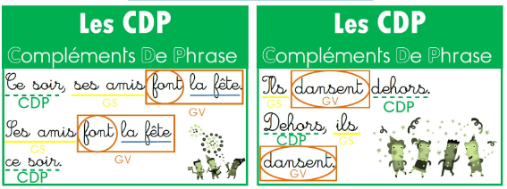
FG09 –FONCTION – LES COMPLEMENTS DE PHRASE (CDP)
Un complément de PHRASE est un mot ou groupe de mots qui est
déplaçable et supprimable. Il apporte des précisions sur la phrase.
Ex : Aujourd’hui, le livreur dépose un colis
CDP
Un complément de phrase renseigne souvent les questions COMMENT ?, OÙ?, QUAND?, POURQUOI?
ex : L’oiseau sautille…
rapidement. dans la cour. ce matin. À cause du froid.
CDP
Comment?
CDP
Où?
CDP
Quand ?
CDP
Pourquoi ?
Apprendre autrement : carte mentale ou schéma pour apprendre
et mémoriser la leçon.

Slide 60
FG09 –FONCTION – LES COMPLEMENTS DE PHRASE (CDP)
A la maison :
Pour t’assurer que tu as compris la leçon et pour l’apprendre, essaye de répondre à ces questions. Tu peux demander à un adulte de t’y aider.
Souligne le COMPLEMENT DE PHRASE
1/ À minuit, cendrillon sort vite.
2/ Au bal des pompiers, les villageois dansent.
3/ Il marche doucement.
4/ Le chien s’agite joyeusement.
5/ L’oiseau est tombé à cause du vent.
Pour aller plus loin :
Indique sur quelle question le complément de phrase renseigne : OÙ? COMMENT? POURQUOI ? QUAND?
Renseigne sur quoi?

Slide 61



FG10-1 – Nature des mots : le NOM
1/ Le nom sert à désigner quelque chose :
UNE PERSONNE (un enfant)
UNE CHOSE (ex : une tasse)
UN ANIMAL (ex : une poule)
UN LIEU (ex : un champ)
UN SENTIMENT (ex : la joie)
NB : Le nom commun commence par un petit : LE, LA, LES, UN, UNE….
2/ Le nom a un genre : masculin ou féminin
ex: une assiette (féminin) – un bol (masculin).
3/ Le nom a un nombre : singulier (un seul) ou pluriel (plusieurs)
ex : un bol (singulier)– des bols (pluriel).
On appelle ce nom, le NOM COMMUN.
Apprendre autrement : carte mentale ou schéma pour
apprendre et mémoriser la leçon.

Slide 62

FG10-1 – Nature des mots : le NOM
A la maison :
Pour t’assurer que tu as compris la leçon et pour l’apprendre, essaye de répondre à ces questions. Tu peux demander à un adulte de t’y aider.

Slide 63

FG10-2 – Nature des mots : le NOM COMMUN et le NOM PROPRE
1/ Le nom commun sert à désigner de manière générale
UNE PERSONNE (la fille, un garçon)
UNE CHOSE (ex : un ballon)
UN ANIMAL (ex : une poule)
UN LIEU (ex : le lac)
UN SENTIMENT (ex : la joie)
Le nom commun commence par un petit mot (déterminant) : LE, LA, LES, UN, UNE et commence par une lettre minuscule….
2/ Le nom propre désigne UNE PERSONNE, UN ANIMAL, UN LIEU.
Il est PRECIS ET UNIQUE. Le nom propre commence par une majuscule et n’est pas précédé d’un petit mot (le déterminant).
EX : une personne : Lucas, Maria…
EX : un animal : Médor…
Ex : un lieu : Crémieu, Lyon, France, Europe
Apprendre autrement : carte mentale ou schéma pour
apprendre et mémoriser la leçon.

Slide 64
FG10-2 – Nature des mots : le NOM COMMUN
et le NOM PROPRE
A la maison :
Pour t’assurer que tu as compris la leçon et pour l’apprendre, essaye de répondre à ces questions. Tu peux demander à un adulte de t’y aider.
Je recopie les noms suivants dans les bonnes cases :
un chat Paris Julie l’erreur Clémentine
La clémentine le coq Carméla une rivière les filles
NOM COMMUN | NOM PROPRE

Slide 65


FG10-3 –LA NATURE DES MOTS – LE GROUPE NOMINAL
Le groupe nominal (GN) se forme d’un déterminant, d’un nom.
ex : une fille
Il peut être complété par un (ou plusieurs) ADJECTIF(S)
ex : une jolie fille – une jolie petite fille rousse.
  NB : dans le groupe nominal, le déterminant, le nom, et l’adjectif s’accordent en genre et en nombre.
    Ils s’écrivent au masculin ou au féminin
    Ex : le couteau pointu - La dent pointue
      Ils s’écrivent au singulier (un seul) ou au pluriel (plusieurs)
      Ex : les couteaux pointus - les dents pointues
Pour identifier le groupe nominal, je repère le nom principal et je cherche les informations en plus pour identifier les adjectifs.
L’adjectif peut s’enlever alors que le nom ne s’enlève pas !
La table basse
nom + adj
Apprendre autrement : carte mentale ou schéma pour apprendre
et mémoriser la leçon.

Slide 66

FG10-3 –LA NATURE DES MOTS – LE GROUPE NOMINAL
A la maison :
Pour t’assurer que tu as compris la leçon et pour l’apprendre, essaye de répondre à ces questions. Tu peux demander à un adulte de t’y aider.
Souligne LE NOM et donne son genre (féminin ou masculin)
1/ Des vieilles casseroles …………………………………………………………….
2/ Une route droite …………………………………………………………….
3/ Un merveilleux voyage …………………………………………………………….
Souligne LE NOM et donne son nombre (singulier ou pluriel)
1/ La baguette magique …………………………………………………………….
2/ Des histoires drôles …………………………………………………………….
3/ Un matin calme …………………………………………………………….
Pour aller plus loin :
Ecris ce groupe nominal au masculin pluriel : l’écolière ponctuelle

Slide 67

FG11-1– OG – LE NOMBRE DES NOMS
ET DES ADJECTIFS
Chaque nom commun a un nombre : singulier ou pluriel.
Le nom est singulier lorsqu’il désigne une seule personne, une seule chose. Ex. : un chat, une voisine…
Le nom est pluriel lorsqu’il désigne plusieurs personnes, plusieurs choses.
Ex. : des chats, des voisines…
Le pluriel des noms se forme le plus souvent en ajoutant un -s au nom singulier. Ex. : un crayon ➜ des crayons.
  ’
Le pluriel des adjectifs se forme le plus souvent en ajoutant un -s ou un -x à l’adjectif singulier. L’adjectif s’accorde avec le nom.
NB : Les noms terminés par -au, -eu, -eau prennent un -x au pluriel.
Les noms terminés par -s, -x, -z ne changent pas.
Apprendre autrement : carte mentale ou schéma pour apprendre
et mémoriser la leçon.

Slide 68
FG11-1– OG – LE NOMBRE DES NOMS
ET DES ADJECTIFS
A la maison :
Pour t’assurer que tu as compris la leçon et pour l’apprendre, essaye de répondre à ces questions. Tu peux demander à un adulte de t’y aider.
Ecris le pluriel des mots suivants en commençant par « Des » :
1/ un chien 2/ un bateau 3/ une voix
4/ le kangourou 5/ un noyau 7/ l’éléphant
Je recopie les noms ou adjectifs suivants dans les bonnes cases
un caillou joyeuses des ballons la joie un nez
les enfants une souris les poux doux
NOM SINGULIER | NOM PLURIEL

Slide 69

FG11-2– OG – LE GENRE DES NOMS
ET DES ADJECTIFS
1/ Le genre, c’est soit MASCULIN (un) soit FEMININ (une)
2/ Pour passer du masculin au féminin, il y a plusieurs façons:
On ajoute un –e
ex: petit – petite
On transforme la fin du mot comme -EUR en –EUSE ou en –RICE
ex : chanteur – chanteuse, facteur – factrice
On change complètement le mot
ex : un garçon – une fille ou un coq – une poule
Certains mots ne changent pas
ex : un élève – une élève
NB : certains noms n’ont qu’un genre.
Ex: une fleur, un jouet
Apprendre autrement : carte mentale ou schéma pour apprendre
et mémoriser la leçon.

Slide 70
FG11-2– OG – LE GENRE DES NOMS
ET DES ADJECTIFS
A la maison :
Pour t’assurer que tu as compris la leçon et pour l’apprendre, essaye de répondre à ces questions. Tu peux demander à un adulte de t’y aider.
Complète le tableau ci-dessous :
Pour aller plus loin :
Transforme la phrase au féminin :
Le garçon va chez le voisin pour voir son copain.
MASCULIN | FEMININ
Petit
 | Une joueuse
Le maitre
 | La dentiste
Mon frère

Slide 71

FG12 – LA NATURE DES MOTS –LE DETERMINANT
Les petits mots qui se placent devant les noms s’appellent des
déterminants (ex : un film – la caméra – les acteurs).
Le déterminant indique :
  Le genre du nom (masculin / féminin)
    Ex : la caméra (féminin) – un ours (masculin)
    Le nombre (singulier /pluriel)
    ex : la chambre – les chambres
 | Articles |  | Autres déterminants
 | Masculin | féminin | possessifs | démonstratifs
Singulier | le, l’, un | la, l’, une | mon, ton, son, ma, ta, sa, |  | ce, cette
pluriel | Les, des |  | mes, tes, ses, nos, vos, leurs, |  | ces
Apprendre autrement : carte mentale ou schéma pour apprendre
et mémoriser la leçon.

Slide 72

FG12 – LA NATURE DES MOTS –LE DETERMINANT
A la maison :
Pour t’assurer que tu as compris la leçon et pour l’apprendre, essaye de répondre à ces questions. Tu peux demander à un adulte de t’y aider.

Slide 73

FG13 –LA NATURE DES MOTS – L’ADJECTIF
L’adjectif est un mot qui donne des informations complémentaires
au nom auquel il se rattache. Il dit COMMENT est le nom.
ex : une jolie fille
adjectif . nom
L’adjectif peut être MASCULIN ou FEMININ
EX : petit – petite ; grand – grande
L’adjectif peut être SINGULIER ou PLURIEL
EX : petit – petits ; grand – grands
  Pour écrire un adjectif au féminin, on ajoute généralement un –e final (ex ci-dessus).
  NB : Mais il y a d’autres marques du féminin : léger – légère ; blanc – blanche ; neuf - neuve ; doux – douce ; beau - belle
L’adjectif s’accorde en genre et en nombre
Apprendre autrement : carte mentale ou schéma pour apprendre
et mémoriser la leçon.

Slide 74

FG13 –LA NATURE DES MOTS – L’ADJECTIF
A la maison :
Pour t’assurer que tu as compris la leçon et pour l’apprendre, essaye de répondre à ces questions. Tu peux demander à un adulte de t’y aider.
Souligne en vert les adjectifs au féminin et en bleu les adjectifs au masculin :
1/ Le pompier secourt la vieille dame.
2/ Ce savant fou invente un remède.
3/ Une douce musique raisonne dans ma tête.
4/ Mon grand-père a une montre neuve.
5/ Nous aurons tous un robot intelligent.
Pour aller plus loin :
Décris une ou deux émotions de ces
personnages en utilisant un nom et un
adjectif :

Slide 75

FG14 –LA NATURE DES MOTS – L’ADVERBE
L'adverbe est un mot invariable. Il s’écrit toujours pareil. Il précise le
Sens ou modifie le sens d’un VERBE.
Ex : Il chante – Il chante bien.
adv
Un adverbe peut être formé par un seul ou plusieurs mots. Il peut-être supprimé de la phrase.
ex : dehors ; là-bas ; par hasard
L’adverbe donne des informations complémentaires sur :
Le temps : aujourd’hui, hier, demain, jamais….
  Un lieu : là-bas, ici, en-haut…
  La quantité : peu- beaucoup, assez…
  La manière : bien, mal, courageusement, doucement…
  Beaucoup d’adverbe se forme en ajoutant –MENT à la fin d’un adjectif féminin.
  Ex : douce doucement tendre tendrement
Apprendre autrement : carte mentale ou schéma pour apprendre
et mémoriser la leçon.

Slide 76
FG14 –LA NATURE DES MOTS – L’ADVERBE
A la maison :
Pour t’assurer que tu as compris la leçon et pour l’apprendre, essaye de répondre à ces questions. Tu peux demander à un adulte de t’y aider.
Recopie les phrases en supprimant les adverbes.
1/ Le gâteau reste longtemps dans le four.
2/ La porte reste souvent ouverte.
3/ Les tomates murissent toujours en été.
4/ Le facteur distribue rapidement le courrier.
5/ Dehors, il pleut beaucoup.

Slide 77

FG17 –NATURE DES MOTS –
LES PRONOMS PERSONNELS (PP)
Les pronoms personnels peuvent remplacer les groupes
nominaux (sujet) dans une phrase.
Ex : les. élèves entrent en classe. Ils entrent en classe.
GN sujet PP sujet
PRONOM PERSONNEL | SINGULIER | je
 |  | tu
 |  | il (masculin) elle (féminin) on
 | PLURIEL | nous
 |  | vous
 |  | ils (masculin) elles (féminin)
Apprendre autrement : carte mentale ou schéma pour apprendre
et mémoriser la leçon.

Slide 78


FG17 –NATURE DES MOTS –
LES PRONOMS PERSONNELS (PP)
A la maison :
Pour t’assurer que tu as compris la leçon et pour l’apprendre, essaye de répondre à ces questions. Tu peux demander à un adulte de t’y aider.
Pour aller plus loin :

Slide 79



FC01 – PASSÉ – PRESENT- FUTUR
Le temps du verbe
Lorsque le verbe est conjugué, il indique ce qui ce passe et QUAND cela
Se passe.
Cela peut se passer maintenant, avant (dans le passé) ou cela se passera plus tard (demain, un autre jour).
Les verbes conjugués permettent de situer les faits dans LE TEMPS :
Dans le passé : Hier, elle a dansé avec ses amies.
Dans le présent : Elle danse avec ses amies. (en ce moment)
Dans le futur : Demain, elle dansera avec ses amies.
Apprendre autrement : carte mentale ou schéma pour apprendre
et mémoriser la leçon.

Slide 80

FC01 – PASSÉ – PRESENT- FUTUR
A la maison :
Pour t’assurer que tu as compris la leçon et pour l’apprendre, essaye de répondre à ces questions. Tu peux demander à un adulte de t’y aider.
Souligne en bleu les phrases au présent, en vert les phrases au futur et en rouge les phrases au passé.
① Mes vêtements propres sont dans la commode.
② Autrefois, on s’éclairait à la bougie.
③ D’ici quelques années, nous n’utiliserons que de l’énergie propre.
④ Le médecin vous recevra dans quelques instants.
⑤ Le bus s’arrête pour faire monter de nouveaux passagers.
⑥ Les dinosaures vivaient sur Terre il y a 65 millions d’années.

Slide 81

FC03 – Le verbe conjugué
Verbe conjugué :
Rappelons que le verbe se forme d’UN RADICAL et d’une TERMINAISON
Ex : chant-ER (verbe à l’infinitif), CHANT est le radical et –ER la terminaison.
C’est vrai aussi quand il est conjugué, auquel cas il guide la phrase.
Ex : Je chant-e une berceuse. Là il est conjugué et guide la phrase. Le –e final est la terminaison.
  La terminaison du verbe conjugué :
  Le radical d’un verbe conjugué ne change pas. La terminaison change en fonction de la personne (qui fait l’action) et du temps (présent, passé ou futur).
  La personne renvoie à un pronom personnel (ex Marie = elle) qui définit la terminaison. Les pronoms personnels sont :
  JE – TU – IL/ELLE/ON – NOUS – VOUS – ILS/ELLES
Ex avec le verbe CHANT-ER : je chant-e, tu chant-es, elle chant-e, nous chant-ons, vous chant-ez, ils chant-ent
Apprendre autrement : carte mentale ou schéma pour apprendre
et mémoriser la leçon.

Slide 82

FC03 – Le verbe conjugué
A la maison :
Pour t’assurer que tu as compris la leçon et pour l’apprendre, essaye de répondre à ces questions. Tu peux demander à un adulte de t’y aider.
Pour aller plus loin :
A quel temps sont conjugués ces verbes?

Slide 83


FC04 – Le verbe et son infinitif
Verbe à l’infinitif et verbe conjugué :
Un verbe indique ce qui se passe dans la phrase. Il peut être conjugué
(dans la phrase) ou être à l’infinitif (être, avoir, manger, courir, prendre…).
L’infinitif sert à nommer les verbes.
Un verbe se forme d’UN RADICAL et d’une TERMINAISON
Ex : chant-ER, CHANT est le radical et –ER la terminaison.
On reconnait l’infinitif grâce à sa terminaison : -er ; -ir ; -re ; -oir.
  Les groupes : Les verbes peuvent être classés en trois groupes.
1er groupe en -er | 2ème groupe en-ir (-issons avec nous au présent) | 3ème groupe en –ir, -re, -oir + aller, être et avoir
Manger, observer, utiliser |  | venir, prendre, faire, dire, écrire, pouvoir, vouloir
Apprendre autrement : carte mentale ou schéma pour apprendre
et mémoriser la leçon.

Slide 84
FC04 – Le verbe et son infinitif
A la maison :
Pour t’assurer que tu as compris la leçon et pour l’apprendre, essaye de répondre à ces questions. Tu peux demander à un adulte de t’y aider.
Donne l’infinitif des verbes conjugués suivants
1/ je mange
2/ il est
3/ Nous jouons
4/ Tu fais
5/ Elles poussent
Pour aller plus loin :
Indique en plus le groupe du verbe : 1er , 2ème ou 3ème ?

Slide 85

FC10-1 – TEMPS :
LE PRESENT DES VERBES DU 1ER GROUPE
Le présent des verbes du 1er groupe (verbe en –ER sauf aller) se forme toujours de la même manière. Voici leurs terminaisons selon la personne :
Attention ! Certaines terminaisons se prononcent de la même manière mais ne s’écrivent pas pareil. Pour ne pas les confondre, il faut trouver la personne (le sujet).
PERSONNE | TERMINAISON | EXEMPLE avec CHERCHER
JE | -E | cherche
TU | -ES | cherches
IL | -E | cherche
NOUS | -ONS | cherchons
VOUS | -EZ | cherchez
ILS - ELLES | -ENT | cherchent
Apprendre autrement : carte mentale ou schéma pour apprendre
et mémoriser la leçon.

Slide 86
FC10-1 – TEMPS :
LE PRESENT DES VERBES DU 1ER GROUPE
A la maison :
Pour t’assurer que tu as compris la leçon et pour l’apprendre, essaye de répondre à ces questions. Tu peux demander à un adulte de t’y aider.
A toi de jouer ! Complète le tableau en conjuguant le verbe JOUER au présent
Pour aller plus loin : conjugue au présent le verbe Marcher
PERSONNE | TERMINAISON | JOUER
JE | -E
TU | -ES
IL | -E
NOUS | -ONS
VOUS | -EZ
ILS - ELLES | -ENT

Slide 87

FC10-2 – TEMPS :
LE PRESENT DES VERBES ETRE ET AVOIR
Les verbes ETRE et AVOIR ont des conjugaisons particulières. Leur radical et leurs terminaisons changent. Il faut les connaitre par cœur.
Ex avec être : je suis malade – nous sommes malades
Ex avec avoir : tu as faim – elles ont faim
PERSONNE | Verbe ETRE
JE | SUIS
TU | ES
IL | EST
NOUS | SOMMES
VOUS | ÊTES
ILS - ELLES | SONT
PERSONNE | Verbe AVOIR
J’ | AI
TU | AS
IL | A
NOUS | AVONS
VOUS | AVEZ
ILS - ELLES | ONT
Apprendre autrement : carte mentale ou schéma pour apprendre
et mémoriser la leçon.

Slide 88
FC10-2 – TEMPS :
LE PRESENT DES VERBES ETRE ET AVOIR
A la maison :
Pour t’assurer que tu as compris la leçon et pour l’apprendre, essaye de répondre à ces questions. Tu peux demander à un adulte de t’y aider.
Conjugue au présent les verbes ETRE et AVOIR
1/ Je (être)………………………………….à la cantine.
2/ Les filles (avoir)……………………………………..des cartables bien remplis.
3/ Aujourd’hui, nous (être)………………………………………………le jour de la rentrée des classes/
4/ Il fait chaud, nous (avoir) ……………………………………. tellement soif !
5/ Tu (avoir)…………….. De la fièvre. Tu (être) ……………………malade.
Remplace les noms par le bon pronom personnel pour trouver la terminaison !
Pour aller plus loin : souligne le sujet (les personnes) et conjugue au présent.
6/ Pierre et moi (être) ……………………….. au foot le mercredi.
7/ Cet après-midi, les enfants du centre aéré (avoir) ………………………….beaucoup de missions.

Slide 89
FC10-3 – TEMPS : LE PRESENT DES VERBES IRREGULIERS DU 3ème GROUPE
Les verbes FAIRE – ALLER – DIRE-VENIR-VOIR –POUVOIR – VOULOIR - PRENDRE ont des conjugaisons particulières. Leur radical et leurs terminaisons changent.
Il faut les connaitre par cœur.
FAIRE Je fais Tu fais Il fait Nous faisons Vous faites Ils font | ALLER Je vais Tu vas Il va Nous allons Vous allez Ils vont | DIRE Je dis Tu dis Il dit Nous disons Vous dites Ils disent | VENIR Je viens Tu viens Il vient Nous venons Vous venez Ils viennent
POUVOIR Je peux Tu peux Il peut Nous pouvons Vous pouvez Ils peuvent | VOIR Je vois Tu vois Il voit Nous voyons Vous voyez Ils voient | VOULOIR Je veux Tu veux Il veut Nous voulons Vous voulez Ils veulent | PRENDRE Je prends Tu prends Il prend Nous prenons Vous prenez Ils prennent

Slide 90
FC10-3 – TEMPS : LE PRESENT DES VERBES IRREGULIERS DU 3ème GROUPE
A la maison :
Pour t’assurer que tu as compris la leçon et pour l’apprendre, essaye de répondre à ces questions. Tu peux demander à un adulte de t’y aider.
Conjugue ces verbes du 3ème groupe à la personne demandée !
1/ Je te (voir)………………………………….bien.
2/ Nous (partir)……………………………………..en voyage aujourd’hui.
3/ Elles (vouloir)………………………………………………venir te voir .
4/ Tu (pouvoir)………………… rester si tu ……………………………(vouloir).
5/ Vous (vouloir) ………………………………………dessiner!
6/ Emma (aller) ……………………. rendre visite à sa grand-mère.
Pour aller plus loin : conjugue au présent le verbe prendre.

Slide 91
FC11-1 – TEMPS : LE FUTUR DES VERBES DU 1er GROUPE
Rappelons que les verbes du 1er groupe sont ceux qui se terminent par –ER (ex : manger – cuisiner – jouer – commencer – ramasser…..).
Le futur sert à parler de quelque chose qui ne s’est pas encore passé (ex : Demain, je chanterai à la chorale.)
Pour former le futur de ces verbes, c’est facile !
  Il faut prendre l’infinitif des verbes (manger- cuisiner…..)
  Il faut ajouter les terminaisons suivantes (qu’il faut connaitre).
PERSONNE | Ex : VERBE CUISINER
 | INFINITIF | TERMINAISON
JE | CUISINER | -AI
TU | CUISINER | -AS
IL | CUISINER | -A
NOUS | CUISINER | -ONS
VOUS | CUISINER | -EZ
ILS - ELLES | CUISINER | -ONT
Ca donne : Je cuisinerai, tu cuisineras, il cuisinera, nous cuisinerons, vous cuisinerez, ils cuisineront

Slide 92
FC11-1 – TEMPS : LE FUTUR DES VERBES DU 1er GROUPE
A la maison :
Pour t’assurer que tu as compris la leçon et pour l’apprendre, essaye de répondre à ces questions. Tu peux demander à un adulte de t’y aider.
Complète avec la bon pronom ce verbe au futur ! JE – TU – IL – NOUS – VOUS - ELLES
Pour aller plus loin : Conjugue le verbe Rêver au futur
…………… ramasseront
…………… ramasserons
…………… ramassera
…………… ramasserai
…………… ramasseras
…………… ramasserez

Slide 93

FC11-2 – TEMPS : LE FUTUR DES VERBES ETRE ET AVOIR
Les verbes ETRE et AVOIR sont des verbes particuliers qu’il faut connaitre par cœur à tous les temps (présent, futur, passé…)
Le futur :
PERSONNE | Verbe ETRE
JE | SERAI
TU | SERAS
IL –ELLE-ON | SERA
NOUS | SERONS
VOUS | SEREZ
ILS - ELLES | SERONT
PERSONNE | Verbe AVOIR
J’ | AURAI
TU | AURAS
IL- ELLE - ON | AURA
NOUS | AURONS
VOUS | AUREZ
ILS - ELLES | AURONT
Apprendre autrement : carte mentale ou schéma pour apprendre
et mémoriser la leçon.

Slide 94
FC11-2 – TEMPS : LE FUTUR DES VERBES ETRE ET AVOIR
A la maison :
Pour t’assurer que tu as compris la leçon et pour l’apprendre, essaye de répondre à ces questions. Tu peux demander à un adulte de t’y aider.
Complète avec la bonne terminaison ou le bon pronom (verbes être et avoir au futur) !
Pour aller plus loin : R2écris la phrase en conjuguant le verbe au futur.
Les enfants (avoir) une glace quand mamie (être) là !
…………… feront
……………………..seront
On aur..................
Nous aur……………….
………..……… aurez
Je ser……………..
…….……… seras

Slide 95
FC11-3 – TEMPS : LE FUTUR
DES VERBES IRREGULIERS DU 3ème GROUPE
Les verbes IRREGULIERS du 3ème groupe sont des verbes particuliers qu’il faut connaitre par cœur à tous les temps (présent, futur, passé…)
Le futur :
FAIRE Je ferai Tu feras Il fera Nous ferons Vous ferez Ils feront | ALLER J’irai Tu iras Il/elle/on ira Nous irons Vous irez Ils iront | DIRE Je dirai Tu diras Il dira Nous dirons Vous direz Ils diront | VENIR Je viendrai Tu viendras Il viendra Nous viendrons Vous viendrez Ils viendront
POUVOIR Je pourrai Tu pourras Il pourra Nous pourrons Vous pourrez Ils pourront | VOIR Je verrai Tu verras Il verra Nous verrons Vous verrez Ils verront | VOULOIR Je voudrai Tu voudras Il voudra Nous voudrons Vous voudrez Ils voudront | PRENDRE Je prendrai Tu prendras Il prendra Nous prendrons Vous prendrez Ils prendront

Slide 96

FC11-3 – TEMPS : LE FUTUR
DES VERBES IRREGULIERS DU 3ème GROUPE
A la maison :
Pour t’assurer que tu as compris la leçon et pour l’apprendre, essaye de répondre à ces questions. Tu peux demander à un adulte de t’y aider.
Remplis les cases de ce jeu en conjuguant au FUTUR et à la bonne personne les verbes demandés.

Slide 97

FC12 – TEMPS : LE PASSÉ COMPOSÉ
Le passé composé est un temps du passé. IL se forme avec DEUX MOTS: L’auxiliaire AVOIR ou ETRE au présent + le PARTICIPE PASSÉ du VERBE;
Le participe passé des verbes du 1er groupe se termine par –é. (ex : pour rester, le participe passé est resté. Pour manger, le participe passé est mangé).Le participe passé des verbes en –IR se termine par –i.
EX POUR CHANTER J’ai chanté Tu as chanté Il/elle/ on a chanté Nous avons chanté vous avez chanté Ils ont chanté | EX POUR PARTIR Je suis parti Tu es parti Il/elle / on est parti Nous sommes partis Vous êtes partis Ils sont partis
Apprendre autrement : carte mentale ou schéma pour apprendre
et mémoriser la leçon.

Slide 98
FC12 – TEMPS : LE PASSÉ COMPOSÉ
A la maison :
Pour t’assurer que tu as compris la leçon et pour l’apprendre, essaye de répondre à ces questions. Tu peux demander à un adulte de t’y aider.
Complète par le verbe être ou avoir + le participe passé pour former le passé composé !
1/ Elle …………… ……………………..(vouloir) voir un film d’horreur.
2/ Les professeurs ……………… …………………….(manger) à la cantine.
3/ Je……………………… …..…………………..(sortir) faire les courses.
4/ Nous ……………………… …………………………..(manger) trop de bonbons !
5/ Tu ………………… ………………………………….. à la piscine la semaine dernière.

Slide 99
FC13-1 – TEMPS :
L’MPARFAIT DES VERBES DU 1er GROUPE
Rappelons que les verbes du 1er groupe sont ceux qui se terminent par –ER (ex : manger – cuisiner – jouer – commencer – ramasser…..).
L’imparfait sert à parler de quelque chose qui est passé (ex : hier, la semaine dernière, ce matin…...)
Pour former l’imparfait de ces verbes :
  Il faut prendre le radical du verbe (pour le verbe PARLER, le radical est PARL…..)
  Il faut ajouter les terminaisons suivantes (qu’il faut connaitre).
Certaines terminaisons se prononcent de la même manière mais ne s’écrivent pas pareil ! Pour ne pas les confondre , il faut chercher le sujet (le bon pronom personnel).
PERSONNE | Ex : VERBE CUISINER
 | INFINITIF | TERMINAISON
JE | PARL | -AIS
TU | PARL | -AIS
IL-ON | PARL | -AIT
NOUS | PARL | -IONS
VOUS | PARL | -IEZ
ILS - ELLES | PARL | -AIENT
Ca donne : Je parlais, tu parlais, elle parlait, nous parlions, vous parliez, ils parlaient

Slide 100

FC13-1 – TEMPS :
L’MPARFAIT DES VERBES DU 1er GROUPE
A la maison :
Pour t’assurer que tu as compris la leçon et pour l’apprendre, essaye de répondre à ces questions. Tu peux demander à un adulte de t’y aider.
Trouve d’abord le radical du verbe que tu dois conjuguer ! Attention au son pour manger et déplacer !

Slide 101

FC13-2 – TEMPS : L’IMPARFAIT DE ETRE ET AVOIR
Les verbes ETRE et AVOIR sont des verbes particuliers qu’il faut connaitre par cœur à tous les temps (présent, futur, passé…)
Le futur :
PERSONNE | Verbe ETRE
J’ | ÉTAIS
TU | ÉTAIS
IL –ELLE-ON | ÉTAIT
NOUS | ÉTIONS
VOUS | ÉTIEZ
ILS - ELLES | ÉTAIENT
PERSONNE | Verbe AVOIR
J’ | AVAIS
TU | AVAIS
IL- ELLE - ON | AVAIT
NOUS | AVIONS
VOUS | AVIEZ
ILS - ELLES | AVAIENT
Apprendre autrement : carte mentale ou schéma pour apprendre
et mémoriser la leçon.

Slide 102
FC13-2– TEMPS : L’IMPARFAIT DE ETRE ET AVOIR
A la maison :
Pour t’assurer que tu as compris la leçon et pour l’apprendre, essaye de répondre à ces questions. Tu peux demander à un adulte de t’y aider.
Conjugue ces verbes ETRE ET AVOIR à l’imparfait !
1/ Ce miroir …………………………………………(avoir) la particularité d’être très fragile.
2/ Eric et toi …………………………………………..(être) très attentifs en classe.
3/ Ils …………………………………….. (avoir) des épis sur la tête..
4/ Son corps ………………………………(être) couvert de boutons.
5/ Vous ……………………………….. (avoir) une belle maison.
6/ Nous …………………………..(être) sur le point de partir.
Pour aller plus loin : invente une phrase avec être à l’imparfait.

Slide 103
FC13-3 – TEMPS : L’IMPARFAIT
DES VERBES IRREGULIERS DU 3ème GROUPE
Les verbes IRREGULIERS du 3ème groupe sont des verbes particuliers qu’il faut connaitre par cœur à tous les temps (présent, futur, passé…)
L’imparfait des 8 verbes irréguliers :
FAIRE Je faisais Tu faisais Il faisait Nous faisions Vous faisiez Ils faisaient | ALLER J’allais Tu allais Il/elle/on allait Nous allions Vous alliez Ils allaient | DIRE Je disais Tu disais Il disait Nous disions Vous disiez Ils disaient | VENIR Je venais Tu venais Il venait Nous venions Vous veniez Ils venaient
POUVOIR Je pouvais Tu pouvais Il pouvait Nous pouvions Vous pouviez Ils pouvaient | VOIR Je voyais Tu voyais Il voyait Nous voyions Vous voyiez Ils voyaient | VOULOIR Je voulais Tu voulais Il voulait Nous voulions Vous vouliez Ils voulaient | PRENDRE Je prenais Tu prenais Il prenait Nous prenions Vous preniez Ils prenaient

Slide 104
FC13-3 – TEMPS : L’IMPARFAIT
DES VERBES IRREGULIERS DU 3ème GROUPE
A la maison :
Pour t’assurer que tu as compris la leçon et pour l’apprendre, essaye de répondre à ces questions. Tu peux demander à un adulte de t’y aider.
Conjugue ces verbes à l’imparfait !
1/ Elle …………………………………..(vouloir) aller chez son amie.
2/ Le téléphone a sonné alors que maman ………………………….(prendre) sa douche.
3/ Les marins ………………………………..;(faire) de leur mieux pour contourner la montagne.
Pour aller plus loin : écris l’infinitif des verbes suivants.
1/ vous voyiez…………………………………………………
2/ je prenais ………………………………………….
3/ nous disions ……………………………………….

Slide 105



FV01– L’ORDRE ALPHABETIQUE
Dans le dictionnaire, les mots sont classés par ordre alphabétique.
ABCDEFGHIJKLMNOPQRSTUVWXYZ
Pour cela, on regarde d’abord la 1ère lettre :
chien est avant mouton parce que c’est avant m dans le dictionnaire !
Si la 1ère lettre est la même, on regarde alors la 2ème lettre et ainsi de suite :
garçon est avant grenouille parce que a est avant r dans le dictionnaire !
Si toutes les lettres sont identiques, le premier mot est celui qui a le moins de lettres :
prince est avant princesse parce qu’il a 6 lettres et princesse en a 9 !
Apprendre autrement : carte mentale ou schéma pour apprendre
et mémoriser la leçon.

Slide 106

FV01 – L’ORDRE ALPHABETIQUE
A la maison :
Pour t’assurer que tu as compris la leçon et pour l’apprendre, essaye de répondre à ces questions. Tu peux demander à un adulte de t’y aider.

Slide 107

FV02 – LES MOTS ETIQUETTES - GENERIQUES
Un mot étiquette regroupe des noms d’une même catégorie.
Ex : le mot étiquette COULEUR regroupe les adjectifs : jaune- rose – vert – bleu….
Un mot étiquette désigne un OBJET – UN ANIMAL – UNE PERSONNE; Il a un sens GENERAL. On peut les ranger du plus général au plus précis ou inversement.
Apprendre autrement : carte mentale ou schéma pour apprendre
et mémoriser la leçon.

Slide 108
FV02 – LES MOTS ETIQUETTES
A la maison :
Pour t’assurer que tu as compris la leçon et pour l’apprendre, essaye de répondre à ces questions. Tu peux demander à un adulte de t’y aider.
Trouve trois noms qui vont avec le mot étiquette
Trouve le mot étiquette !
MOIS
SPORT
Un tournevis
Un marteau
Une scie
Une chaise
Une table
Une armoire

Slide 109

FV03 – LA POLYSEMIE
Certains mots ont UN SEUL SENS comme « orteil » ou « repas ».
Mais beaucoup de mots courants ont PLUSIEURS SENS.
Dans le dictionnaire, les différents sens sont numérotés.
En général, c’est le contexte (la phrase) qui permet de comprendre le sens du mot
Ex : 1. Maman fait les courses.
2. Dimanche, j’ai assisté à une course de chevaux.
Dans la phrase 1, il est question d’acheter quelque chose.
Dans la phrase 2, il s’agit d’une compétition de vitesse de chevaux !
On appelle cela la polysémie (plusieurs sens).
Apprendre autrement : carte mentale ou schéma pour apprendre et mémoriser la leçon.
.

Slide 110

FV03 – LA POLYSEMIE
A la maison :
Pour t’assurer que tu as compris la leçon et pour l’apprendre, essaye de répondre à ces questions. Tu peux demander à un adulte de t’y aider.

Slide 111

FV05 – LES FAMILLES DE MOTS
Les mots de la même famille ont une PARTIE COMMUNE : LE RADICAL
Ils ont aussi un sens commun (un sens proche). Ils font référence à la même idée.
Ex : fleur- fleuriste - fleurir – refleurir - floraison
Pour écrire un mot de la même famille, j’ajoute des mots avant ou après le RADICAL (préfixe ou suffixe).
Les mots de la même famille n’ont pas forcément la même classe grammaticale (nature des mots).
Ex: lait (nom commun) – laitier (nom commun) – allaiter (verbe)…
Apprendre autrement : carte mentale ou schéma pour apprendre et mémoriser la leçon.
.

Slide 112
FV05 – LES FAMILLES DE MOTS
A la maison :
Pour t’assurer que tu as compris la leçon et pour l’apprendre, essaye de répondre à ces questions. Tu peux demander à un adulte de t’y aider.
Donne des mots de la même famille
Pour aller plus loin : écris la réponse à chaque devinette
1/ Je suis le petit du chat. : …………………………………………………
2/ Je suis la mère du baleineau. : ………………………………………….
3/ Je suis le petit de la chienne. : ……………………………………….
4/ Je suis la mère du lapereau. :………………………………………………….
Colle
Bijouterie

Slide 113

FV08 – LES SYNONYMES ET ANTONYMES
On appelle synonymes deux mots qui ont le même sens ou presque.
Ex. : Cette sorcière est laide. ≈ Cette sorcière est affreuse.
On peut utiliser des synonymes pour éviter de se répéter.
Ex. : Mettre la farine dans le saladier, mettre du lait et mélanger.
Verser la farine dans le saladier, ajouter du lait et mélanger.
Connaitre des synonymes permet aussi de choisir les mots (voir leçon niveau de langue FV13) selon la personne à laquelle on parle.
On appelle antonymes les mots de sens contraire.
Ex. : Un petit lapin. ≠ Un grand lapin
Le contraire d’un mot a obligatoirement la même nature grammaticale.
Ex. : la laideur ≠ la beauté (noms)
murmurer ≠ hurler (verbes)
On peut former le contraire d’un mot en lui ajoutant un préfixe. Ex. : in- : trouvable ≠ introuvable . mé- ou mal- : la chance ≠ la malchance
Apprendre autrement : carte
mentale ou schéma pour
apprendre et mémoriser la leçon.
.

Slide 114
FV08 – LES SYNONYMES ET ANTONYMES
A la maison :
Pour t’assurer que tu as compris la leçon et pour l’apprendre, essaye de répondre à ces questions. Tu peux demander à un adulte de t’y aider.
1
Relie les synonymes.
voiture | ● | ● | professeur
faire | ● | ● | joli
enseignant | ● | ● | automobile
mignon | ● | ● | effectuer
2
Barre l’intrus
①
manger - dévorer - cuisiner - grignoter - goûter
②
parler - chuchoter - penser - crier - murmurer
3
Relie les mots de sens contraire.
léger | ● | ● | lourd
lointain | ● | ● | droite
gauche | ● | ● | proche
aimer | ● | ● | détester

Slide 115

FV12 – DECRIRE UNE IMAGE
Une image peut être un dessin, une photographie ou une
Peinture. Pour décrire une image, il faut :
Dire ce que représente l’image : une scène, un portrait, une nature morte (fruit, feuille…), un paysage (forêt, montagne…)…
Préciser quel est l’élément principal : personnage, animal, objet….
Situer les différents éléments dans l’image : au centre, à gauche, à droite, devant, au premier plan….
Nommer les couleurs utilisées
Exprimer ce qu’il se passe
Apprendre autrement : carte mentale ou schéma pour apprendre et mémoriser la leçon.
.
Où?
Quoi?
Qui?
Que ?
- le lieu
type image
couleurs
personnages
Les animaux
Les choses
l’action
Où se passe la scène?
Quelle est l’image? Quelles couleurs?
Qui (ou qu’est-ce qui) est là?
Que se passe t-il?

Slide 116

FV12 – DECRIRE UNE IMAGE
A la maison :
Pour t’assurer que tu as compris la leçon et pour l’apprendre, essaye de répondre à ces questions. Tu peux demander à un adulte de t’y aider.
1
Décris l’image ci-dessous !

Slide 117

FV13 – LES NIVEAUX DE LANGUE
Pour s’exprimer, on peut utiliser 3 niveaux de langue :
Le langage FAMILIER. On l’utilise plutôt à l’oral et avec ses camarades.
Ex : Hugo a paumé (= perdu) les clés de sa bagnole (=voiture).
Le langage COURANT. C’est le plus utilisé ! Il s’emploie à l’oral principalement et est utilisé avec ses camarades, la famille, en classe, avec des adultes que je connais.
Ex : Hugo a perdu les clés de sa voiture.
Le langage SOUTENU. Il s’utilise à l’écrit et/ou avec des personnes inconnues ou des personnes hiérarchiquement élevées.
Ex : Hugo a égaré les clés de son automobile.
Apprendre autrement : carte mentale ou schéma pour apprendre et mémoriser la leçon.

Slide 118
FV13 – LES NIVEAUX DE LANGUE
A la maison :
Pour t’assurer que tu as compris la leçon et pour l’apprendre, essaye de répondre à ces questions. Tu peux demander à un adulte de t’y aider.
1/ casser – détériorer – déglinguer
2/ une bicyclette – une bécane – un vélo
3/ discuter – papoter – converser
4/ raffoler – kiffer – aimer
Pour aller plus loin : réécris la phrase en remplaçant les mots familiers en gras par un mot de langage courant.
Ne me raconte pas de salades, je sais que tu as planqué mes godasses !
1
Souligne dans chaque liste les mots familiers en bleu, les mots de langage courant en vert et les mots de langage soutenu en rouge.

Slide 119


FV14-1 – LA RECHERCHE DANS LE DICTIONNAIRE
Dans un dictionnaire, les mots sont rangés dans l’ordre
alphabétique. On effectue sa recherche en fonction de la 1ère lettre
du mot, puis de la 2ème si la première est identique….
Pour trouver un mot, on tourne les pages et on utilise les mots-repères en haut des pages qui indiquent le 1er mot et le dernier mot de la double page.
On utilise le dictionnaire pour connaitre l’orthographe d’un mot, sa nature, son genre, et ses différents sens.
Quand on trouve le mot, on peut lire des informations sur ce mot. C’est un article du dictionnaire.
Apprendre autrement : carte mentale ou schéma pour apprendre et mémoriser la leçon.
.

Slide 120
FV14-1 – LA RECHERCHE DANS LE DICTIONNAIRE
A la maison :
Pour t’assurer que tu as compris la leçon et pour l’apprendre, essaye de répondre à ces questions. Tu peux demander à un adulte de t’y aider.
Aide-toi de l’ordre alphabétique :
ABCDEFGHIJKLMNOPQRSTUVWXYZ
1
Trouve le premier et le dernier mot du dictionnaire
2
Recopie seulement les mots qui sont placés entre les mots DOUBLER et DROITE dans un dictionnaire :
Dinosaure- dresser- dynamique- duvet- dragon-doucement – douleur - drap

Slide 121

FV14-2 – L’ARTICLE DU DICTIONNAIRE
Je cherche un mot dans le dictionnaire. Quand je l’ai trouvé :
Je vois une phrase qui explique le mot. C’est sa définition.
Sous la définition, je vois une phrase en italique avec le mot. C’est un exemple d’utilisation du mot.
A coté du mot, en abrégé, on trouve la nature du mot (verbe, nom commun, déterminant…).
Apprendre autrement : carte mentale ou schéma pour apprendre et mémoriser la leçon.
.

Slide 122
FV14-2 – L’ARTICLE DU DICTIONNAIRE
A la maison :
Pour t’assurer que tu as compris la leçon et pour l’apprendre, essaye de répondre à ces questions. Tu peux demander à un adulte de t’y aider.
1
Cherche dans le dictionnaire la nature des mots suivants (verbe, nom ou adjectif?)
a. Débrouillard b. débrancher c. débris
2
Trouve dans le dictionnaire, la définition du mot tanière. Est-ce?
Bande longue et étroite
Trou où s’abrite un animal
Galerie souterraine creusée par une taupe

Slide 123

FV15 – POSER ET REPONDRE A UNE QUESTION
1/ Pour poser une question, je fais une phrase interrogative.
Ma question peut être fermée (réponse par oui ou non : Veux-tu des fraises?) ou ouverte (réponse avec explications : comment as-tu fait cet exercice ?)
Généralement une question commence par un mot interrogatif : QUI – QUE- OÙ – POURQUOI – COMMENT – COMBIEN – QUAND….
Mais la question peut aussi commencer par le verbe conjugué surtout pour des questions fermées (ex :voulez-vous aller au cinéma?)
La question se termine toujours par un point d’interrogation : ?
2/ Pour répondre à une question, je fais une phrase déclarative.
Je dois bien avoir compris ce qui est demandé :question fermée (oui ou non) ou ouverte? Quel est le mot interrogatif, le verbe? Quel est le SENS de la question?
Je réponds par une phrase « courte » (un seul mot : oui, peut-être…)
Je réponds par une phrase construite qui reprend les mots de la question.
Ex : comment as-tu fait cet exercice?
Réponse : pour faire cet exercice, j’ai lu la phrase et j’ai souligné le verbe conjugué.
2/ A l’écrit, pour répondre à une question

Slide 124
FV15 – POSER ET REPONDRE A UNE QUESTION
A la maison :
Pour t’assurer que tu as compris la leçon et pour l’apprendre, essaye de répondre à ces questions. Tu peux demander à un adulte de t’y aider.
1
Quelle est la question posée à cette réponse?
Je suis en retard à l’école car la voiture était en panne.
2
Réponds aux questions
Que mange le lapin?
Pourquoi faut-il venir à l’école?
Aimes-tu jouer au foot?

Slide 125

FV16 – LE SENS PROPRE ET LE SENS FIGURE
Un mot peut avoir plusieurs sens.
Le sens propre est le sens habituel du mot.
Ex. : Les cochons se roulent dans la boue.
(le mot cochon désigne l’animal)
Le sens figuré indique qu’il y a une comparaison :
Ex. : Quel cochon cet enfant ! (le mot cochon désigne une personne sale, car on pense que les cochons sont sales)
Certains dictionnaires indiquent le sens figuré par l’abréviation fig.
Apprendre autrement : carte mentale ou schéma pour apprendre et mémoriser la leçon.
Avoir le cœur sur la main est une expression pour dire que l’on est généreux et disponible pour les autres.

Slide 126
FV16 – LE SENS PROPRE ET LE SENS FIGURE
A la maison :
Pour t’assurer que tu as compris la leçon et pour l’apprendre, essaye de répondre à ces questions. Tu peux demander à un adulte de t’y aider.
Coche les phrases où le mot en gras est au sens figuré.
Arthur a la tête dans les nuages.
Les nuages s’accumulent dans le ciel.
Il pleut des cordes depuis ce matin.
Le pêcheur fait un solide nœud à la corde.

